Slide 1
해양열파 10년 당해년도 월별 최대 등급
ssp126

Slide 2
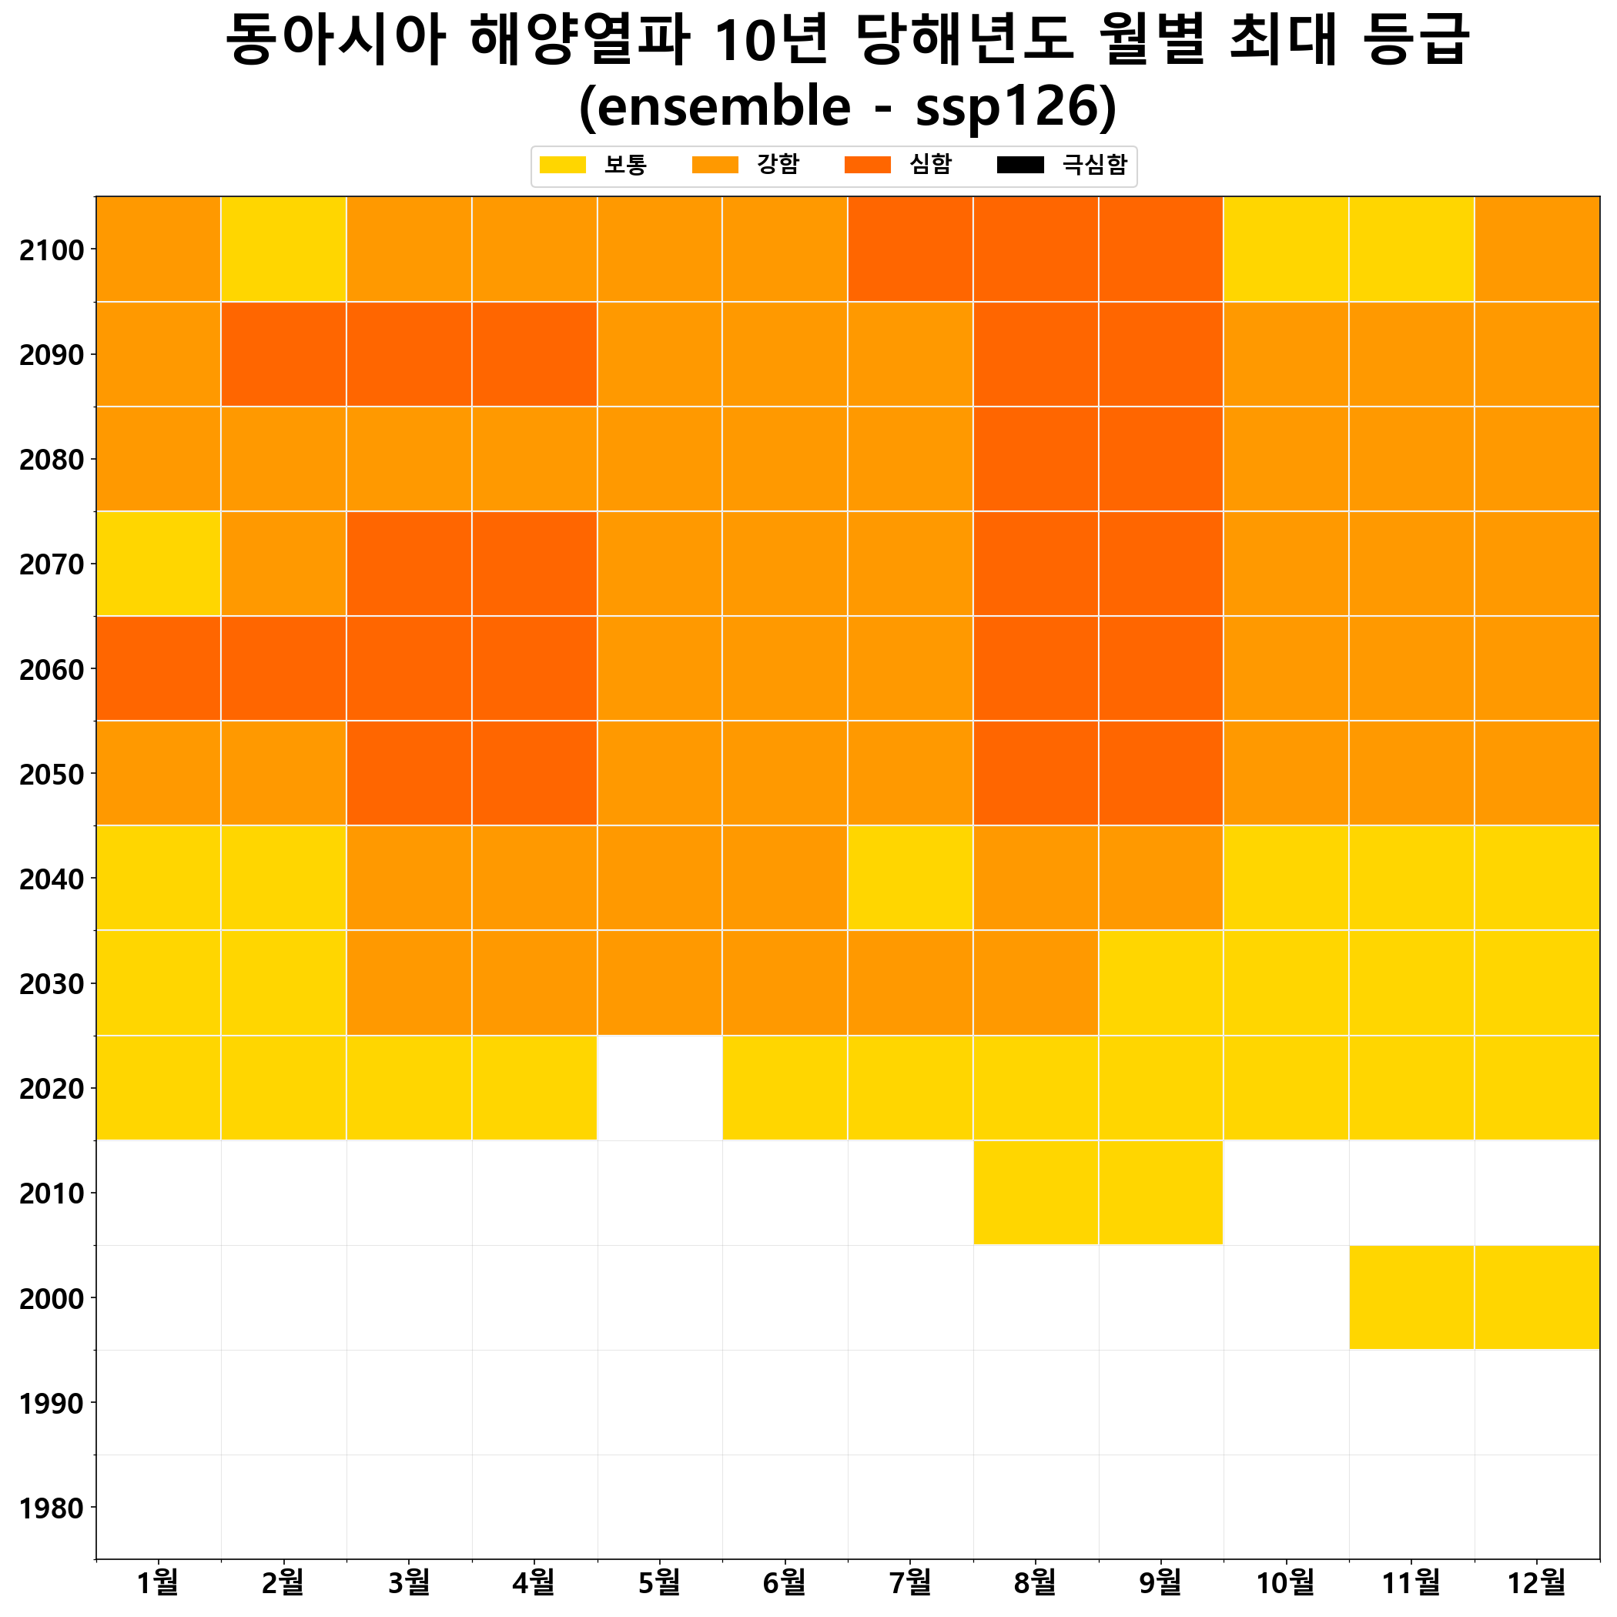
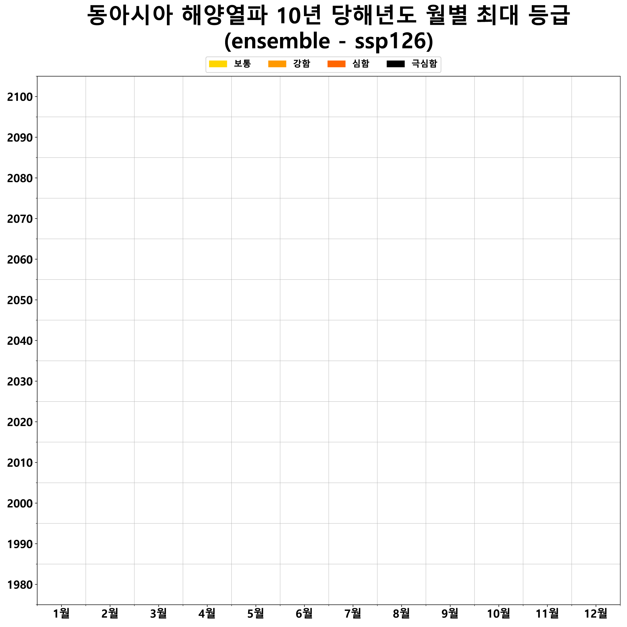
ssp126 | 동아시아

Slide 3
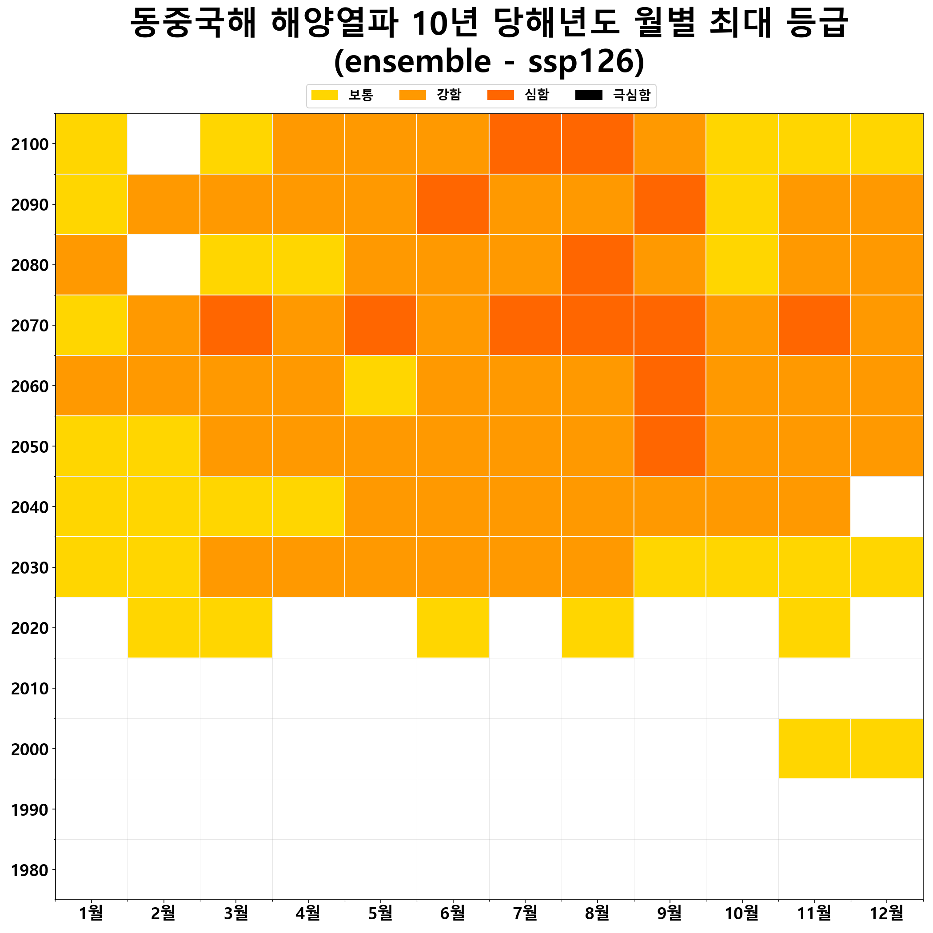
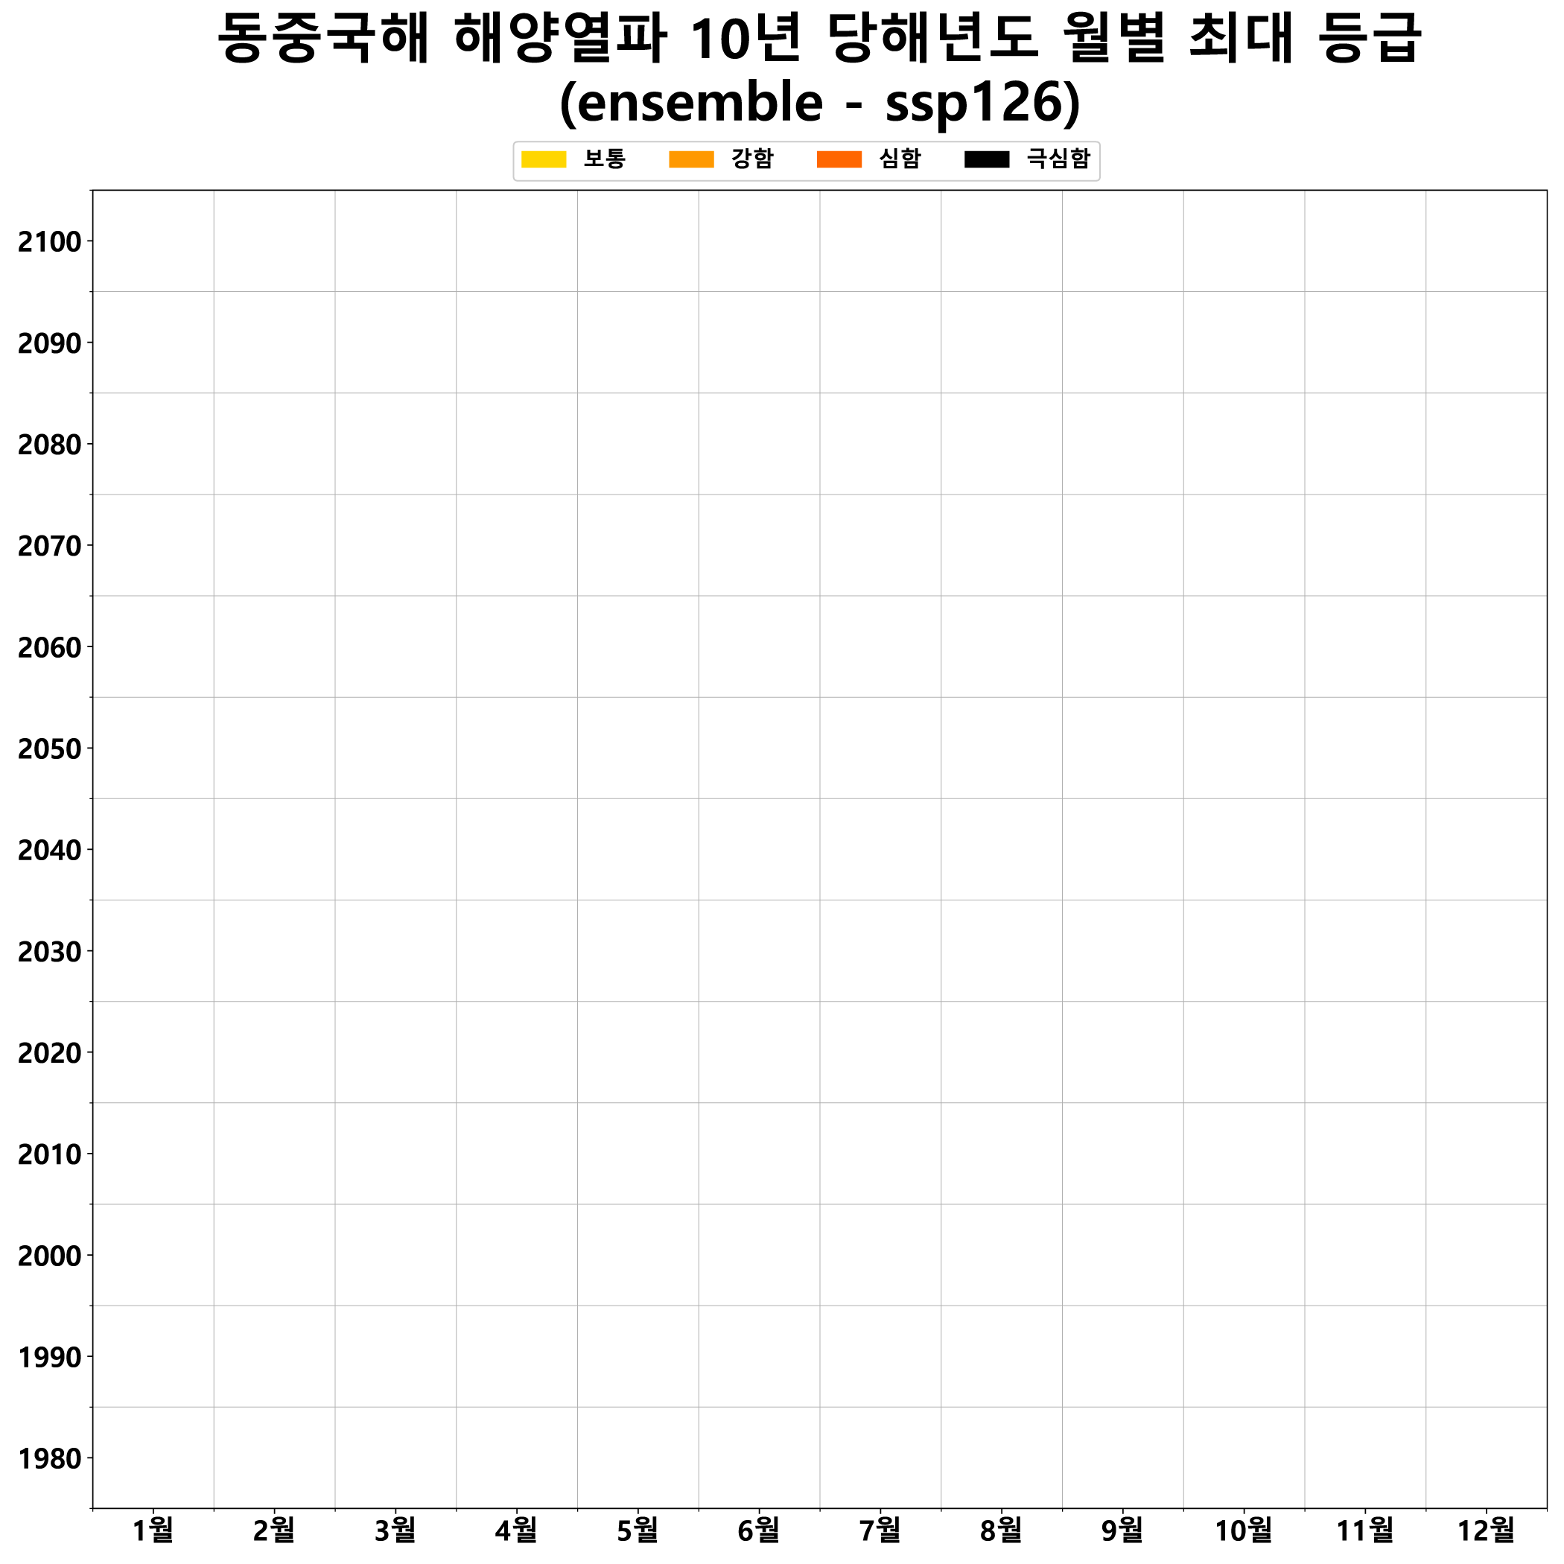
ssp126 | 동중국해

Slide 4
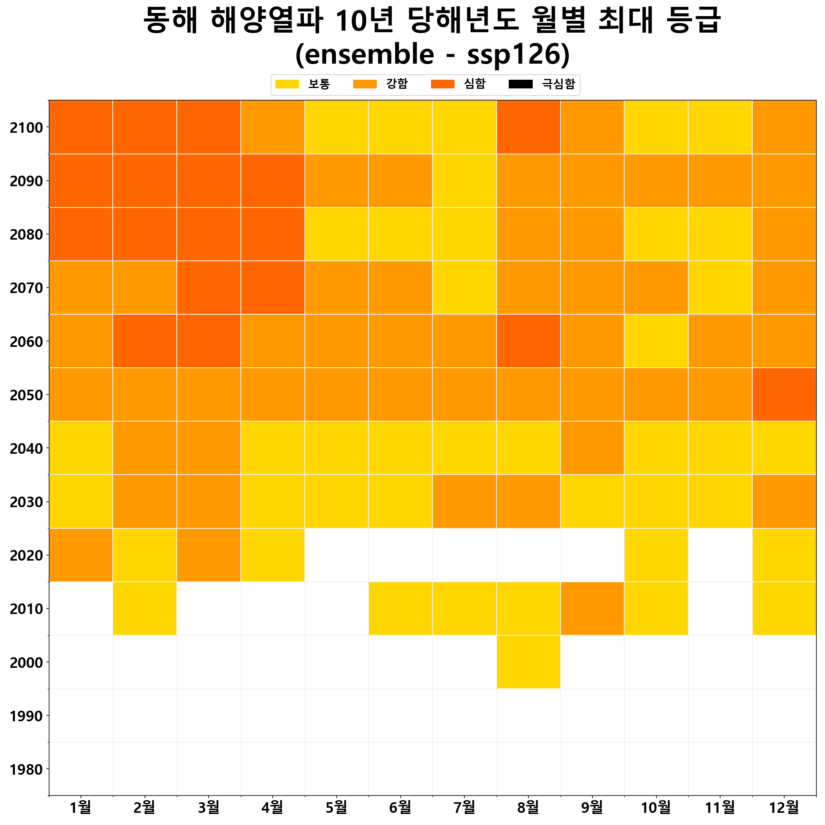
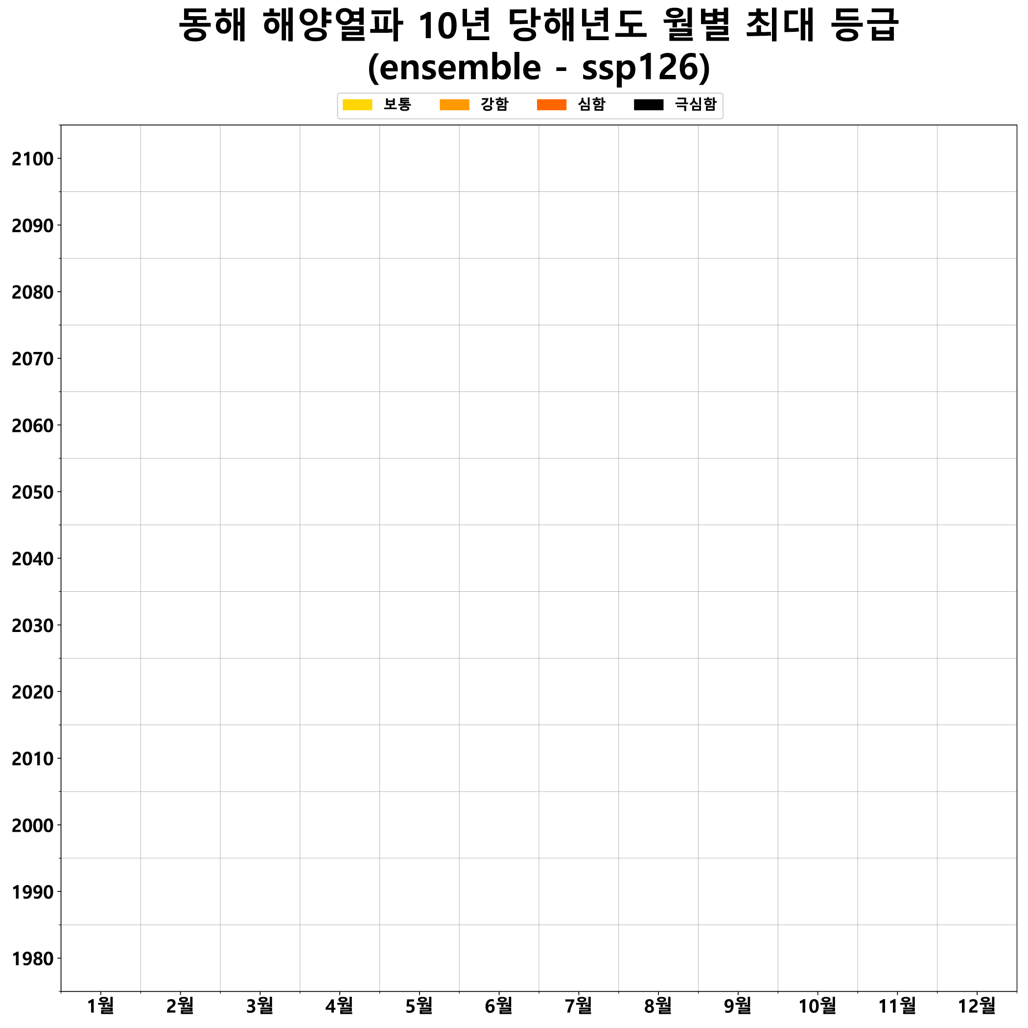
ssp126 | 동 해

Slide 5
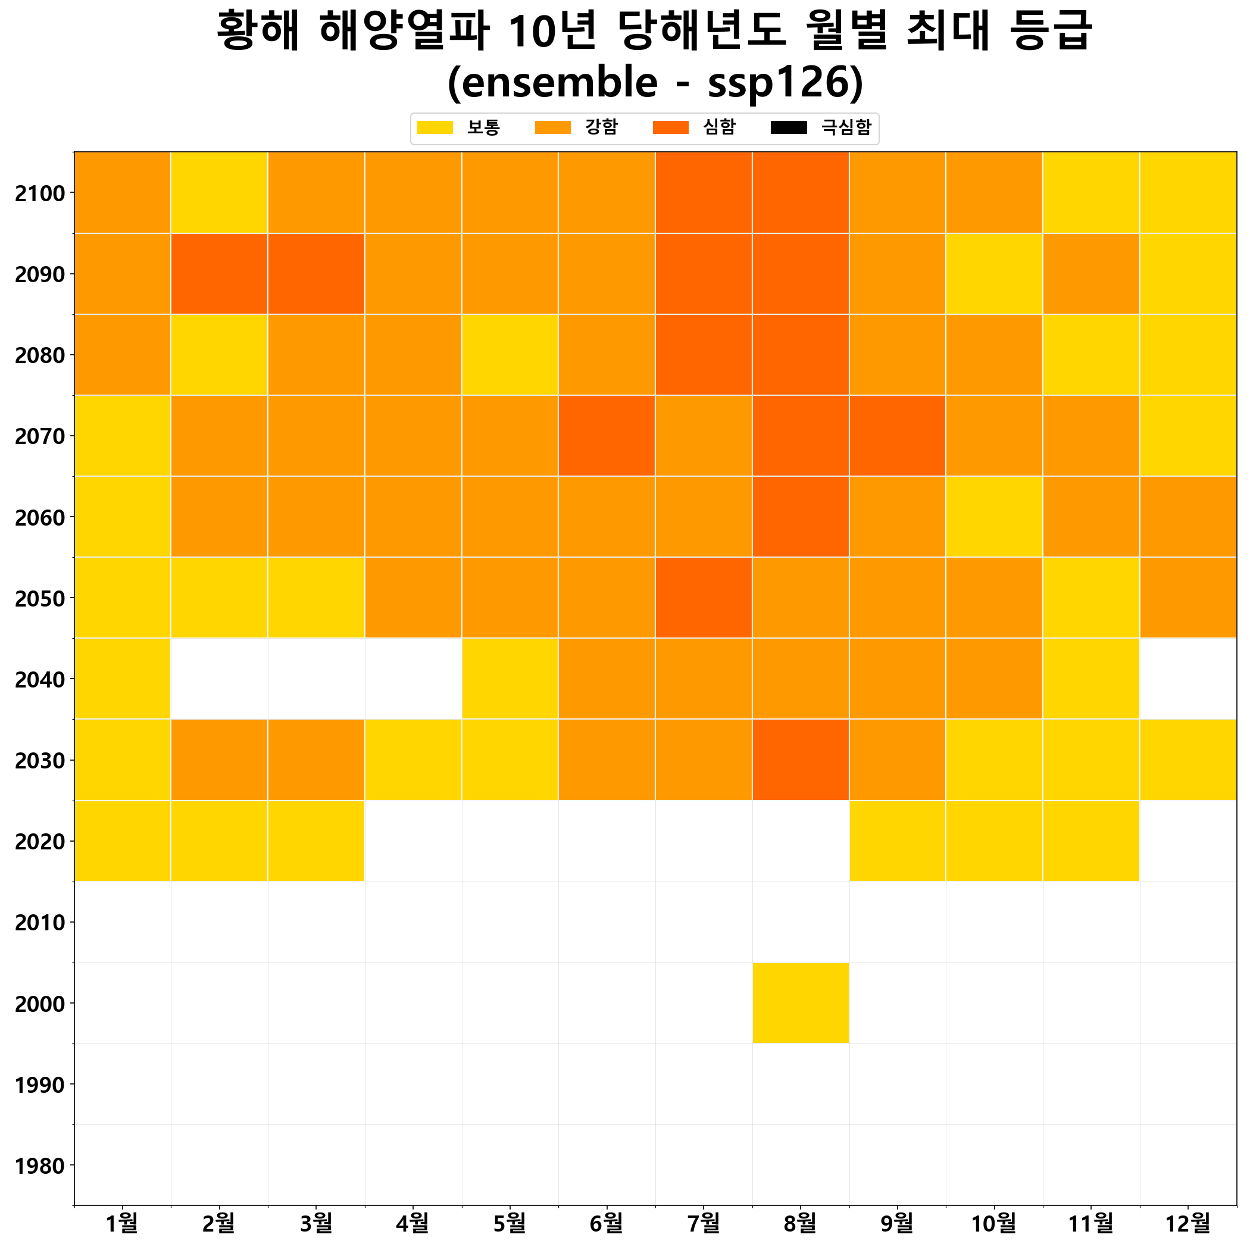
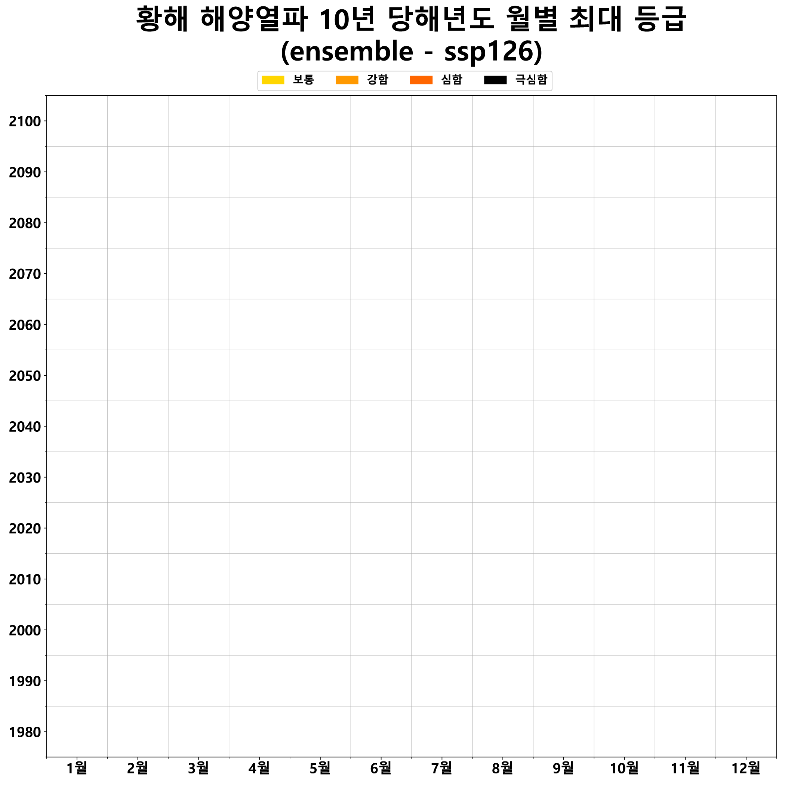
ssp126 | 황 해

Slide 6
해양열파 10년 당해년도 월별 최대 등급
ssp245

Slide 7
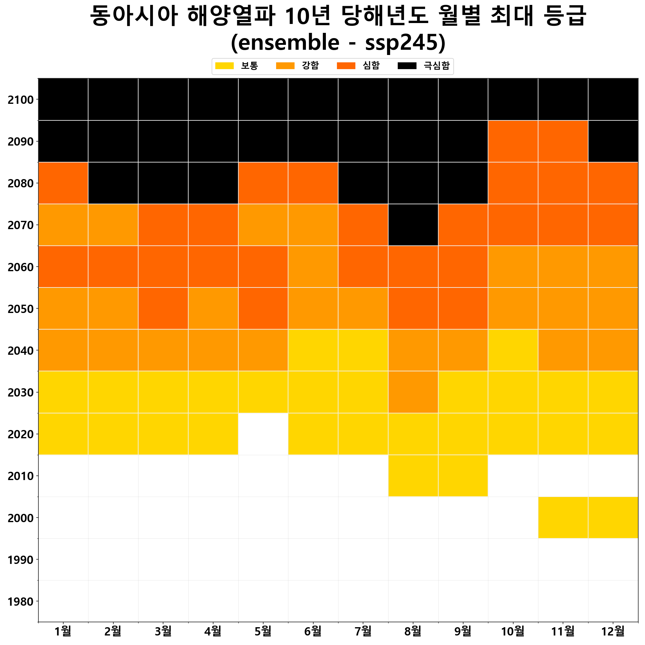

ssp245 | 동아시아

Slide 8
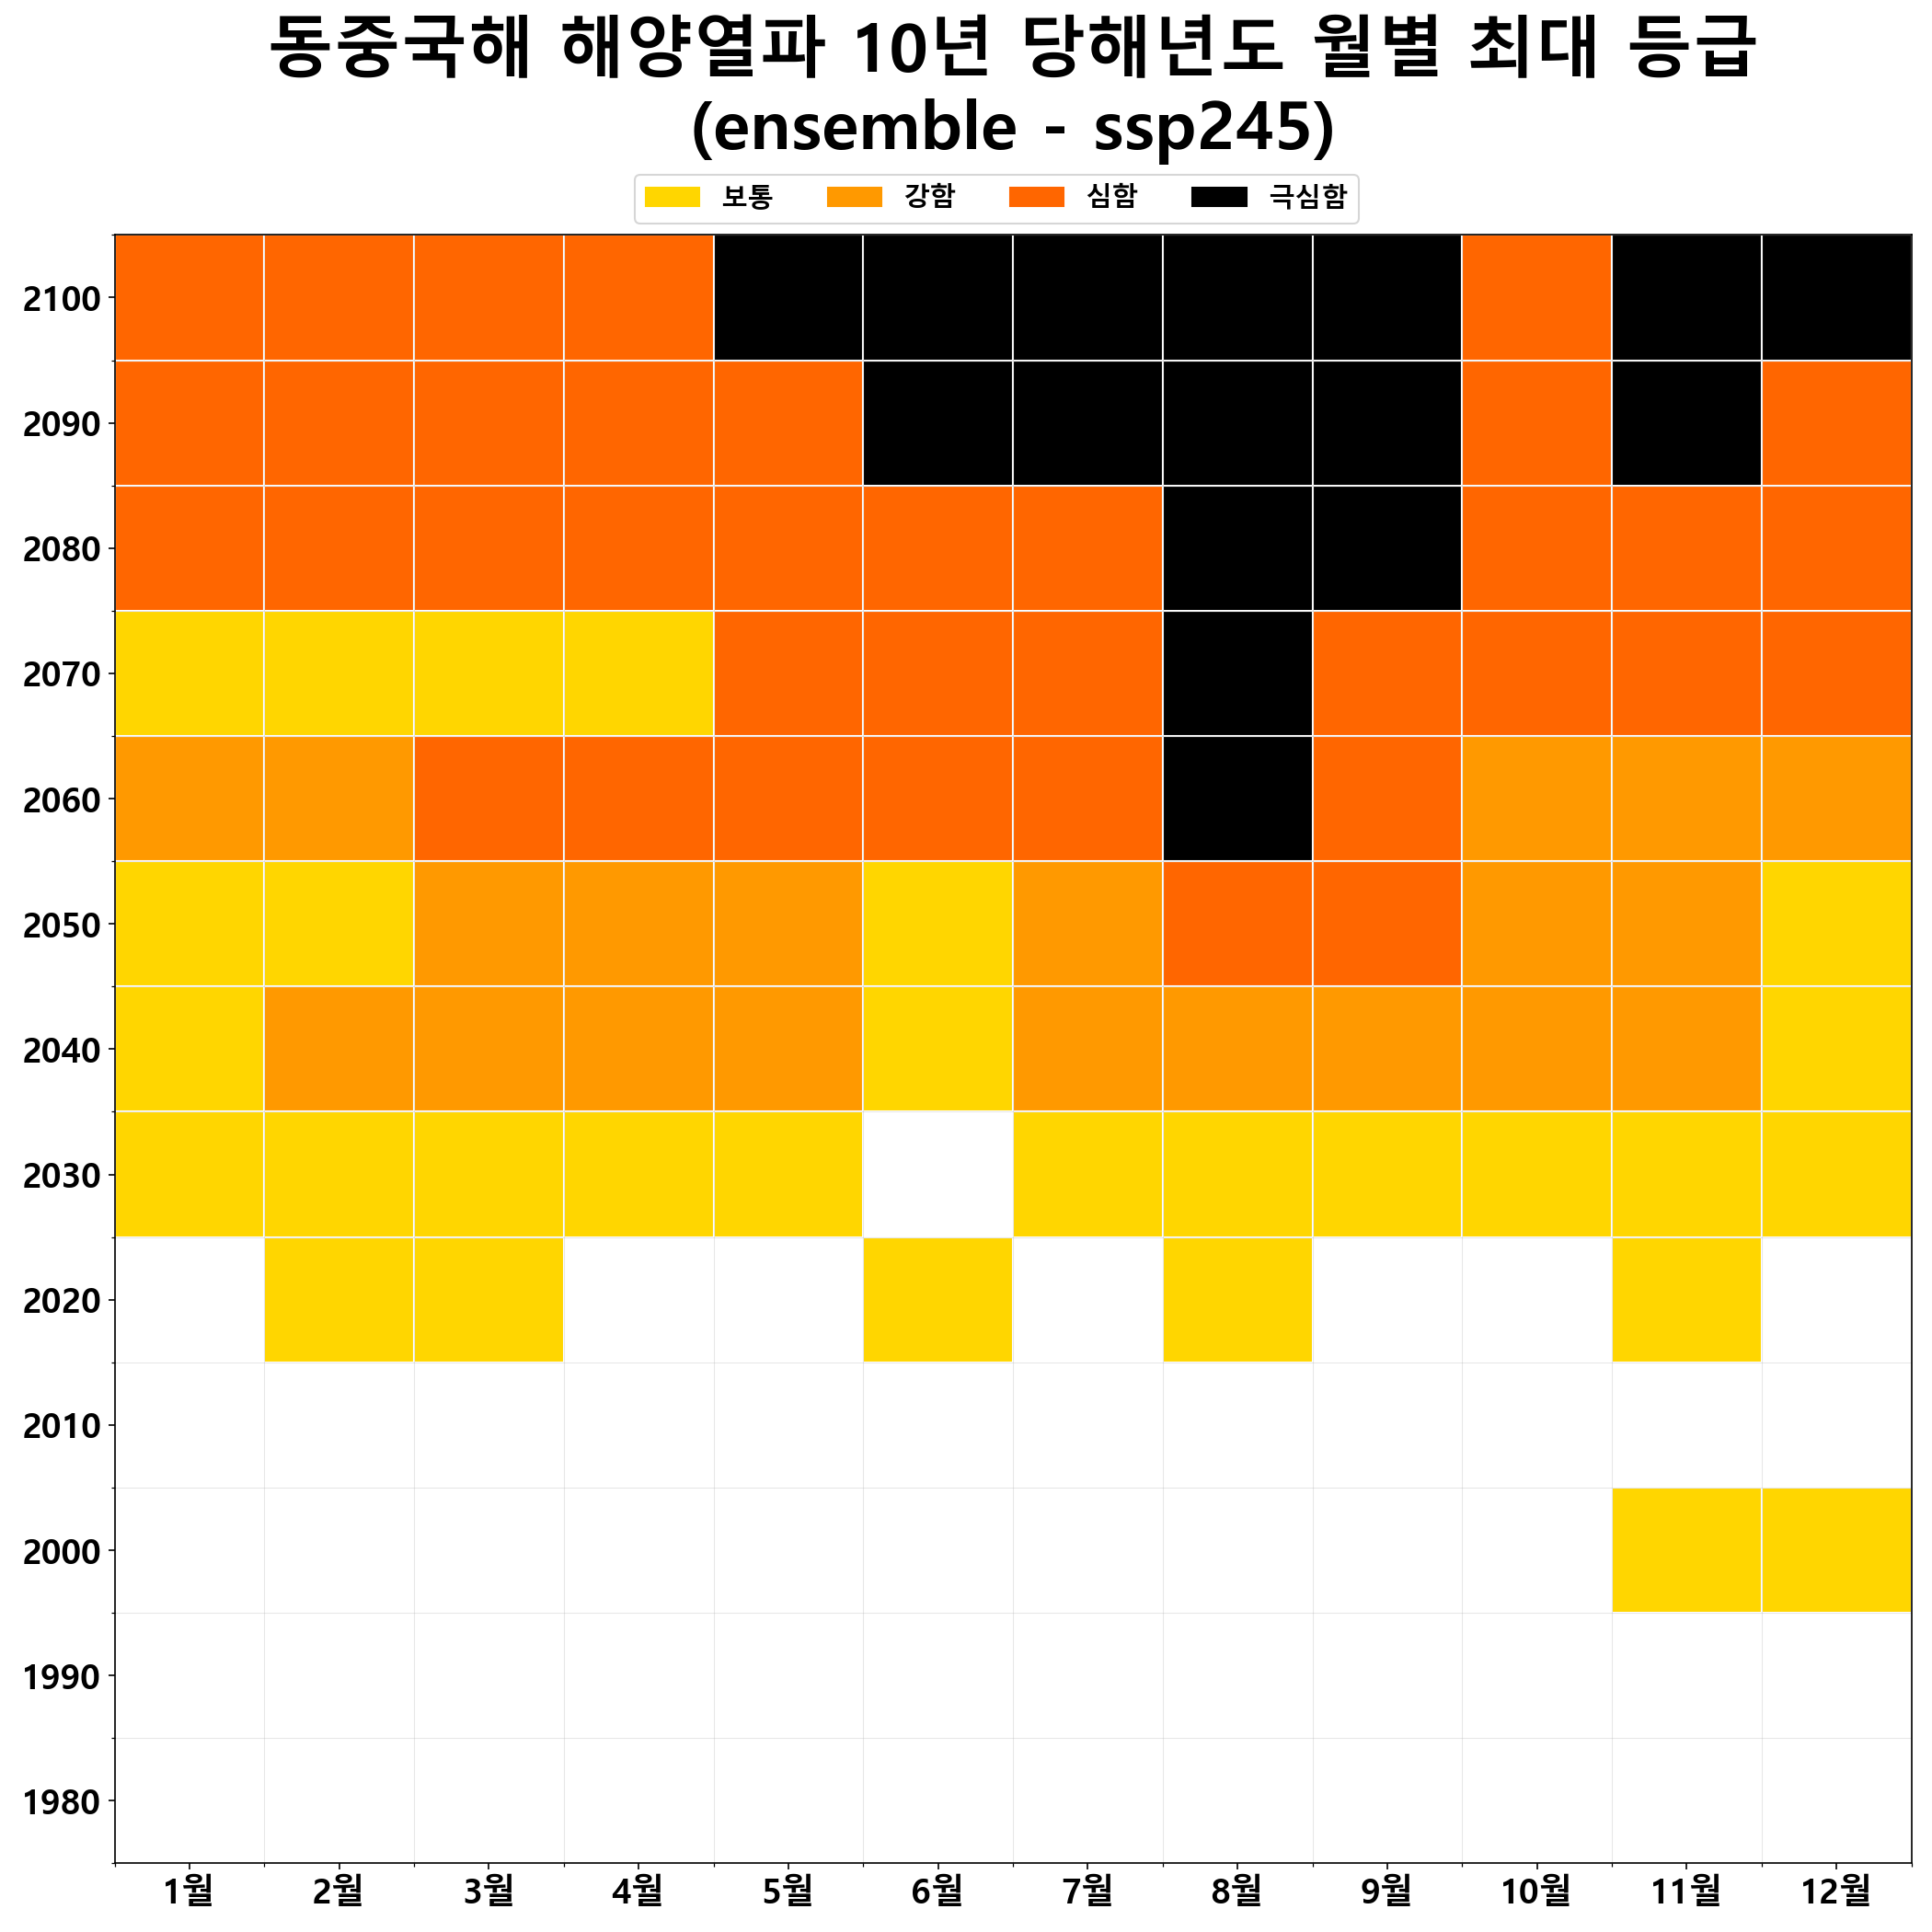
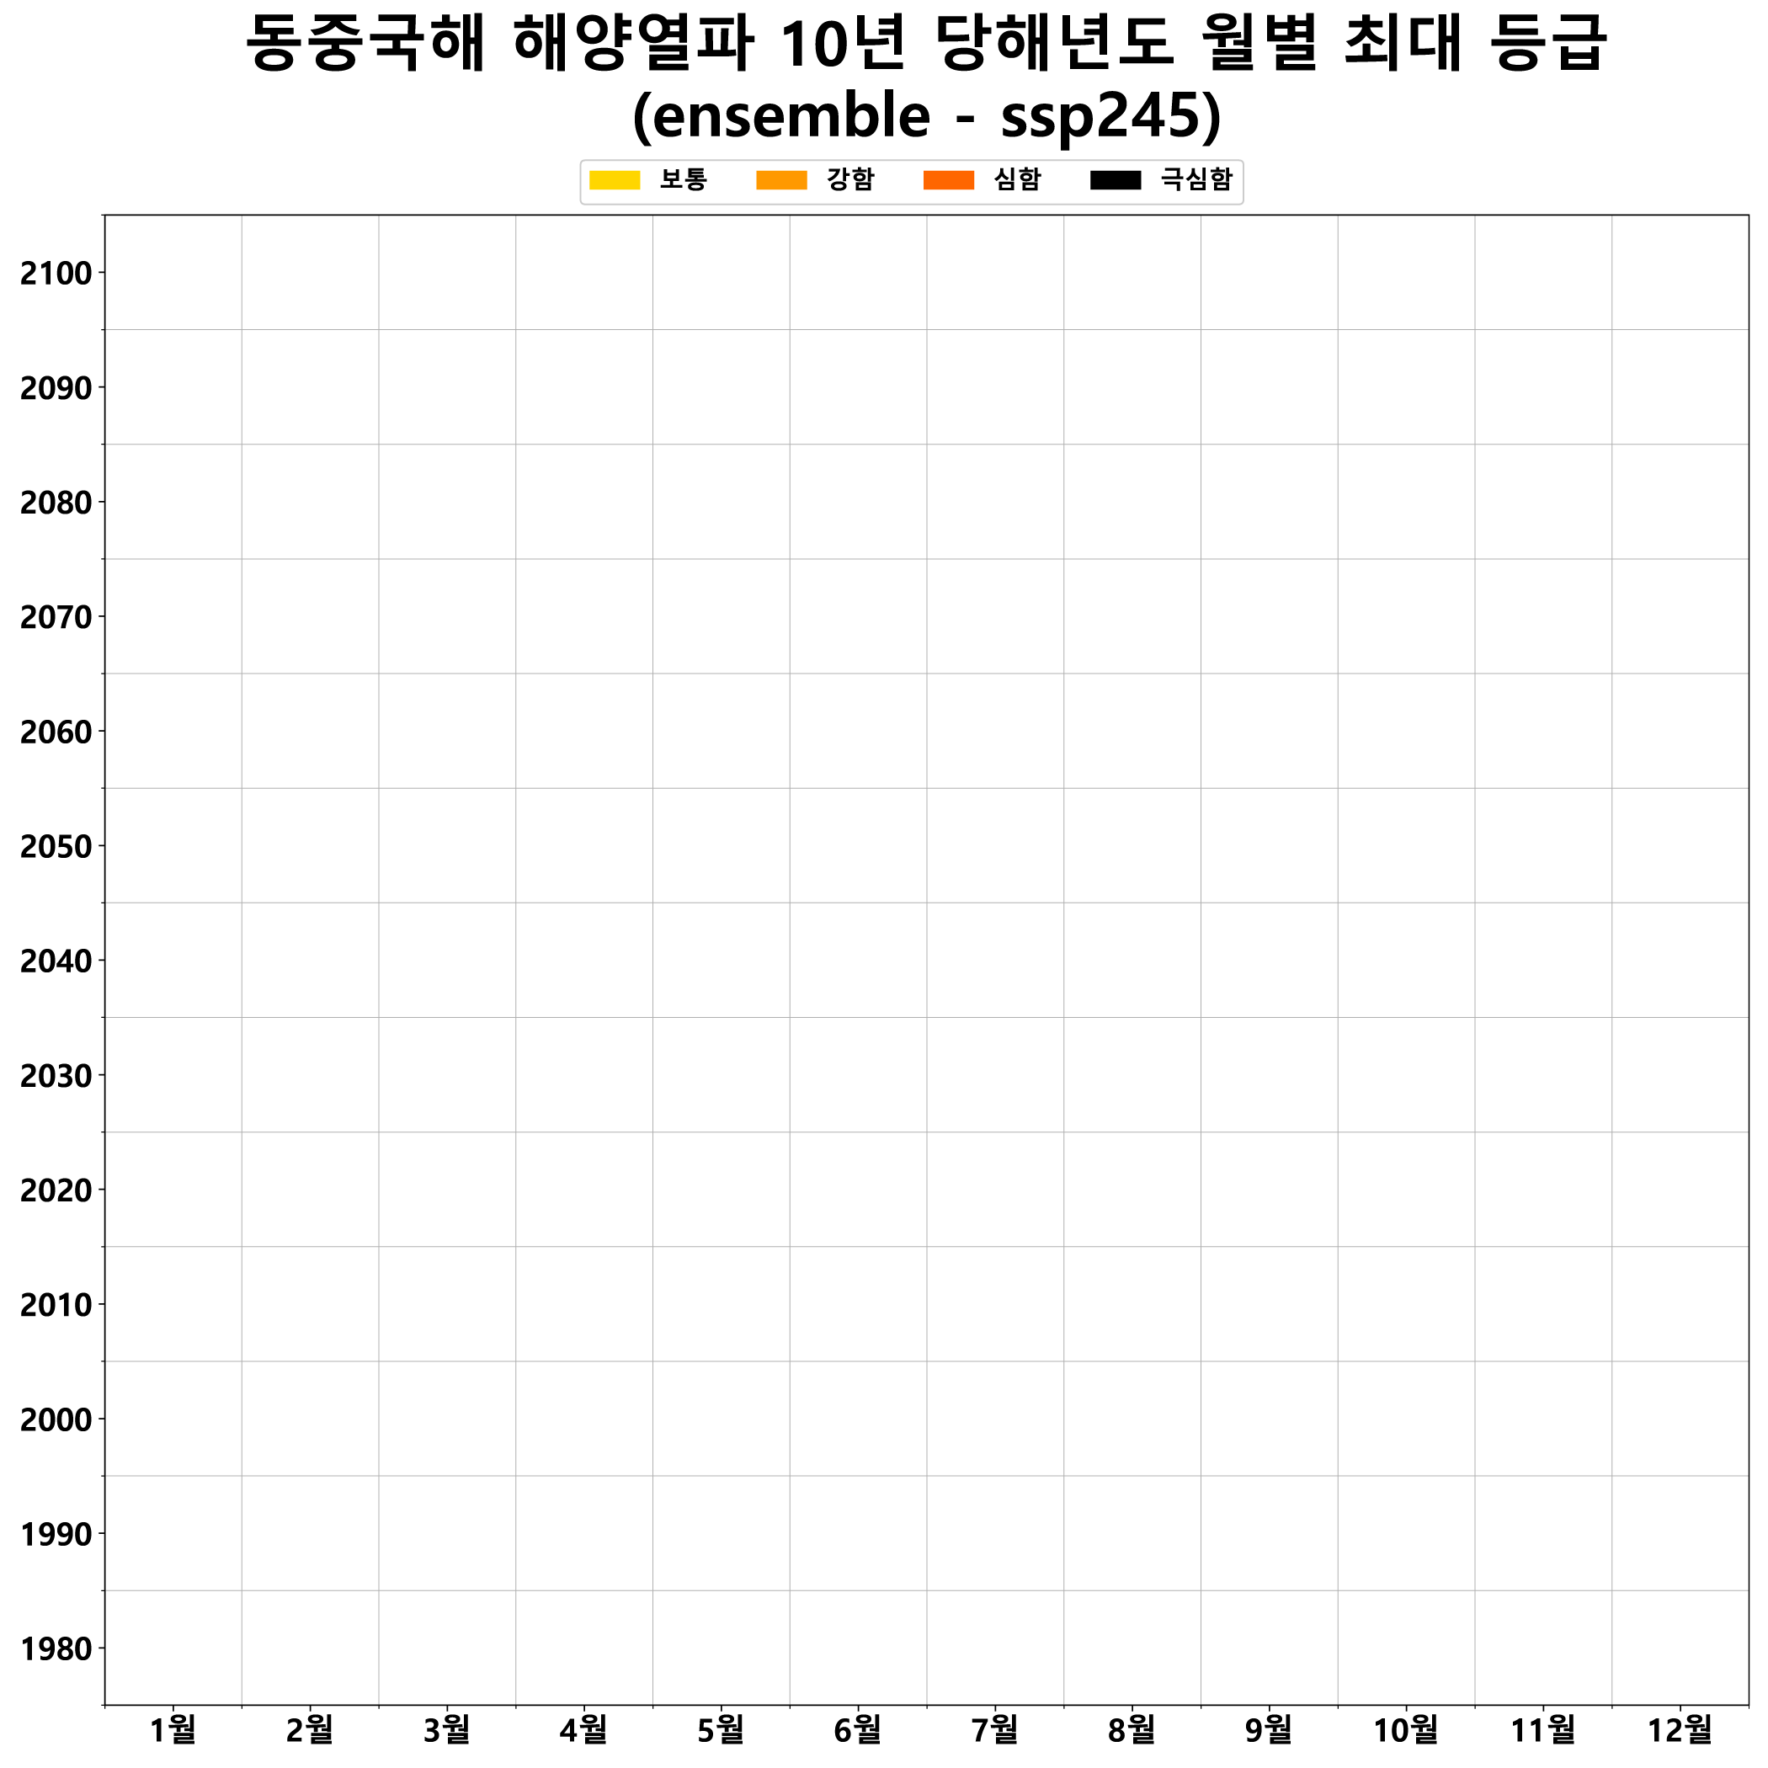
ssp245 | 동중국해

Slide 9
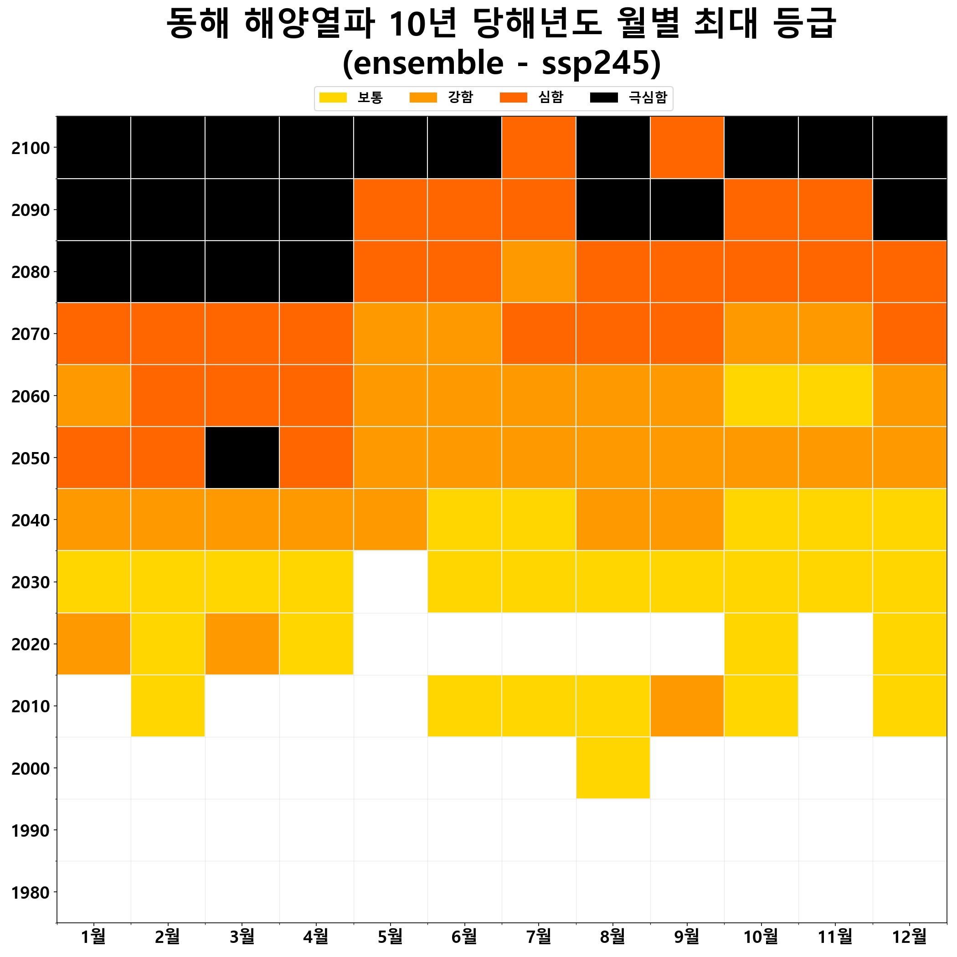

ssp245 | 동 해

Slide 10
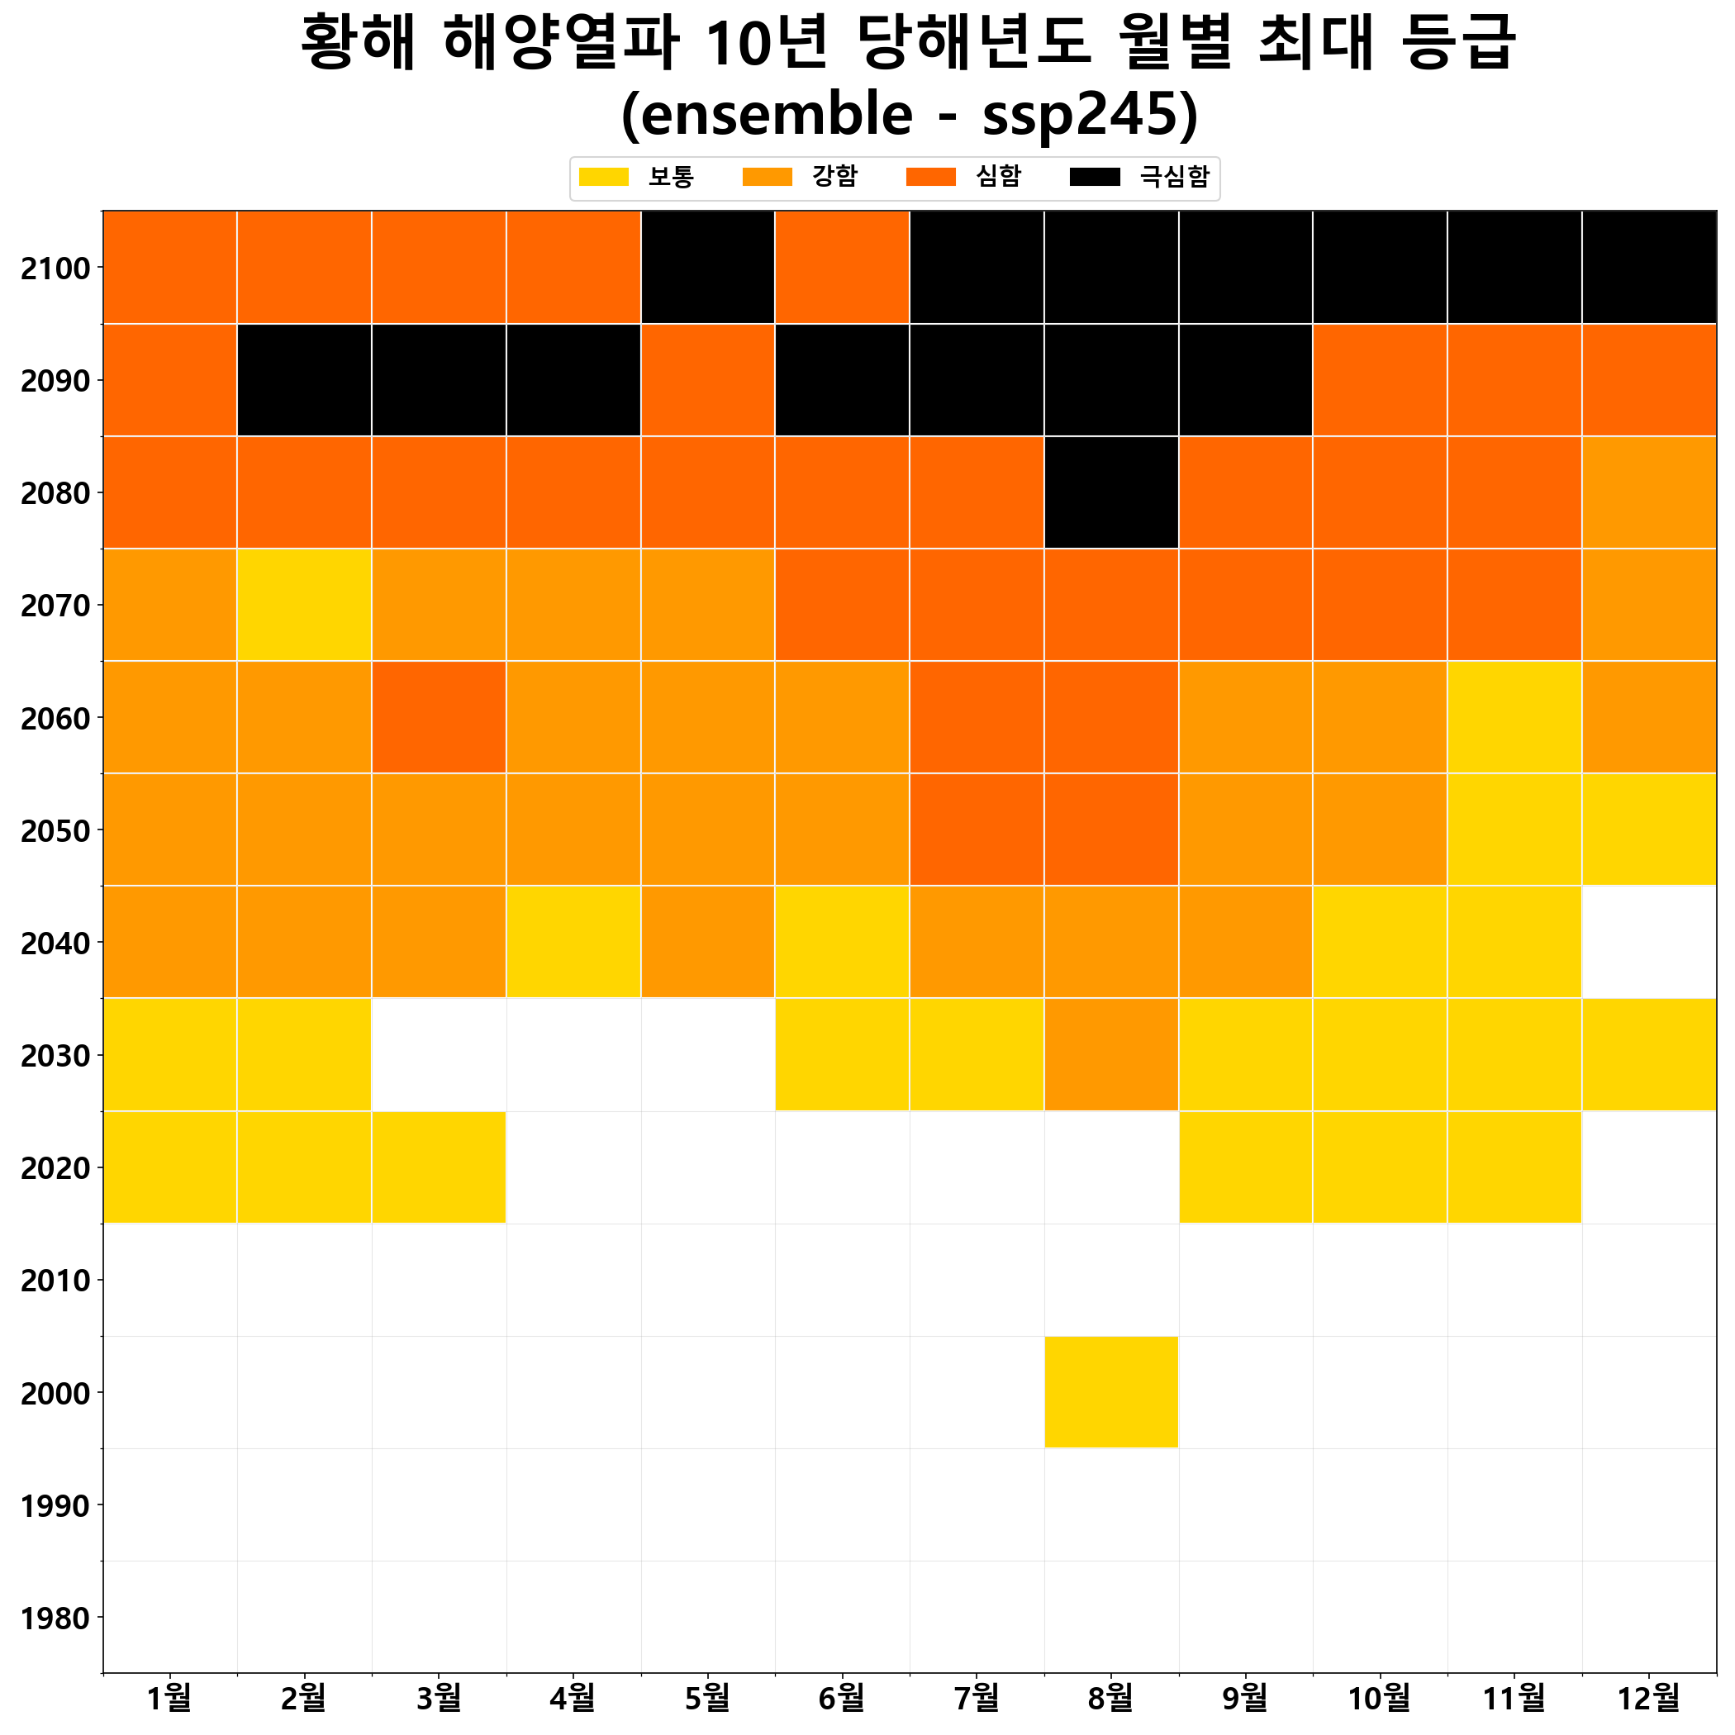

ssp245 | 황 해

Slide 11
해양열파 10년 당해년도 월별 최대 등급
ssp370

Slide 12
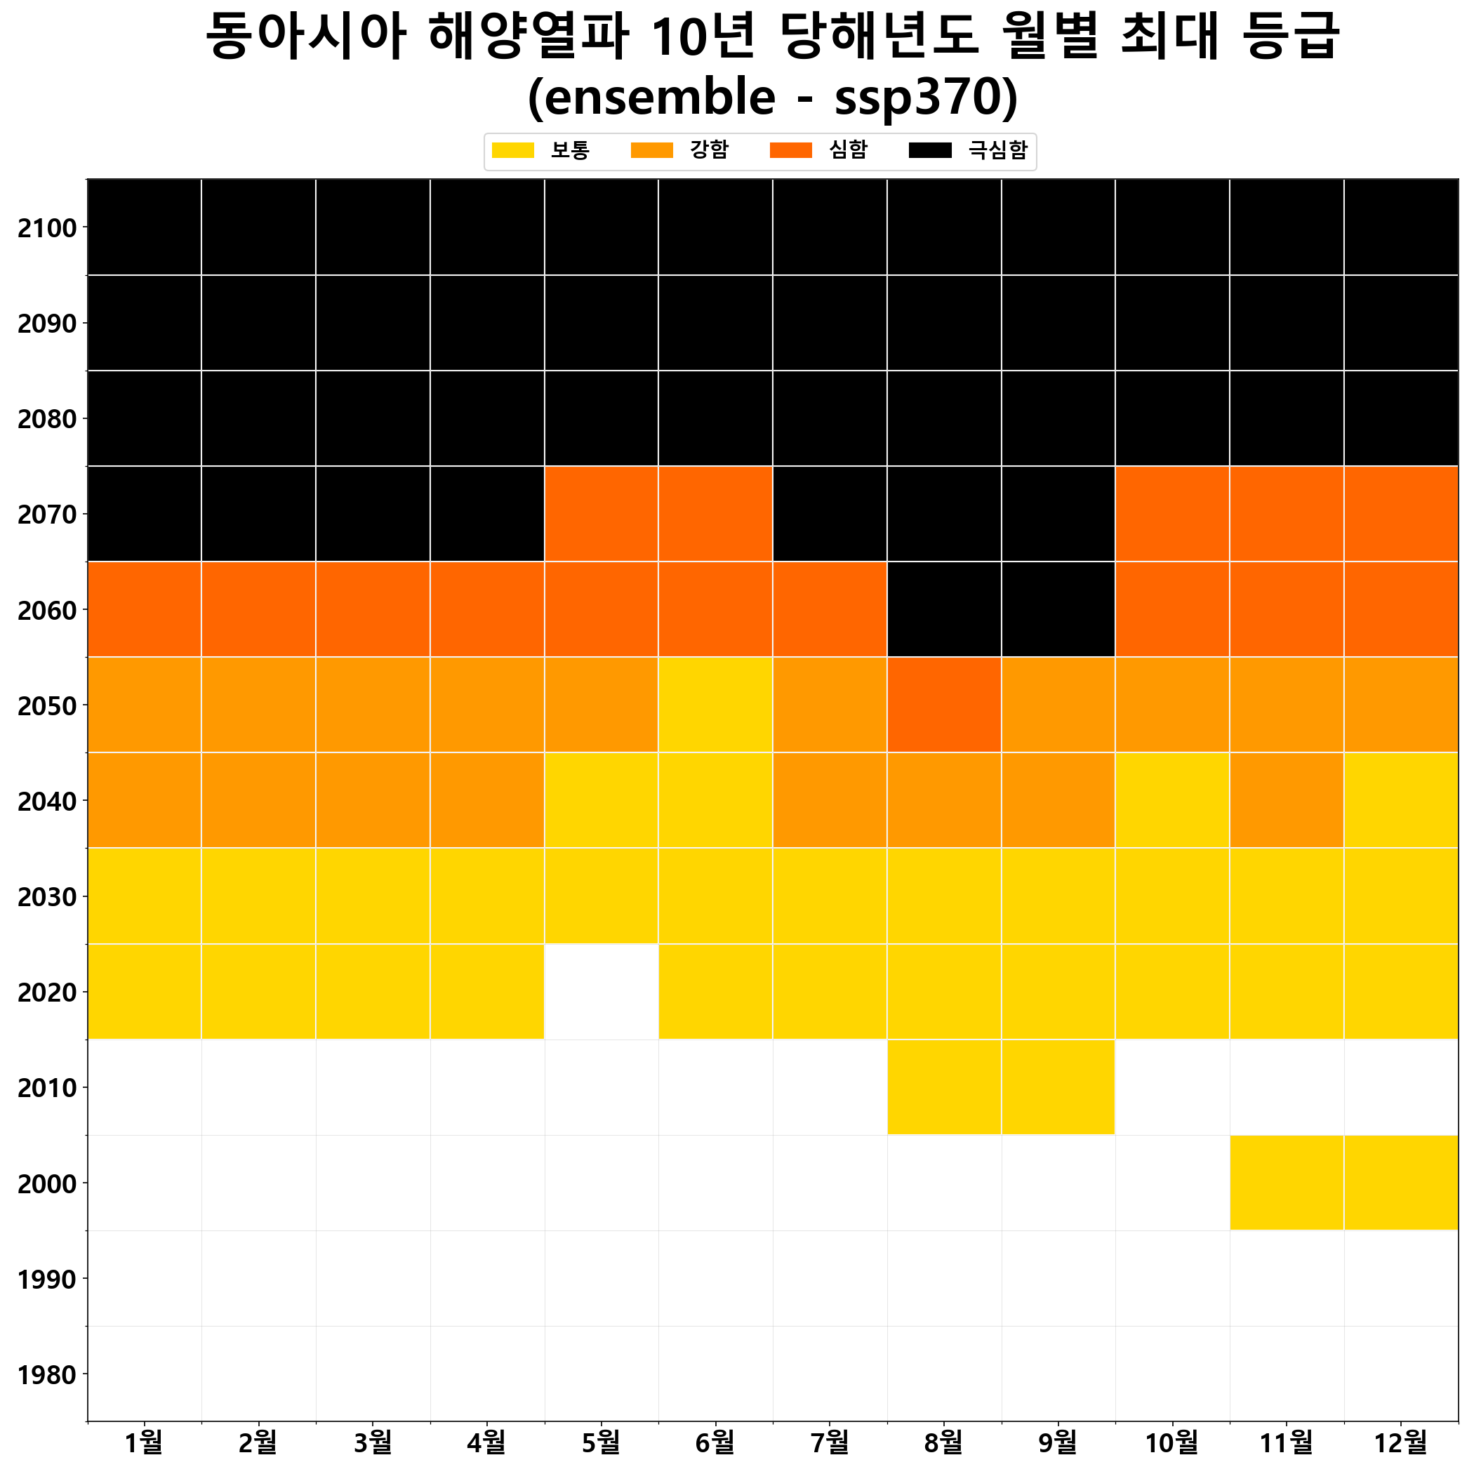

ssp370 | 동아시아

Slide 13
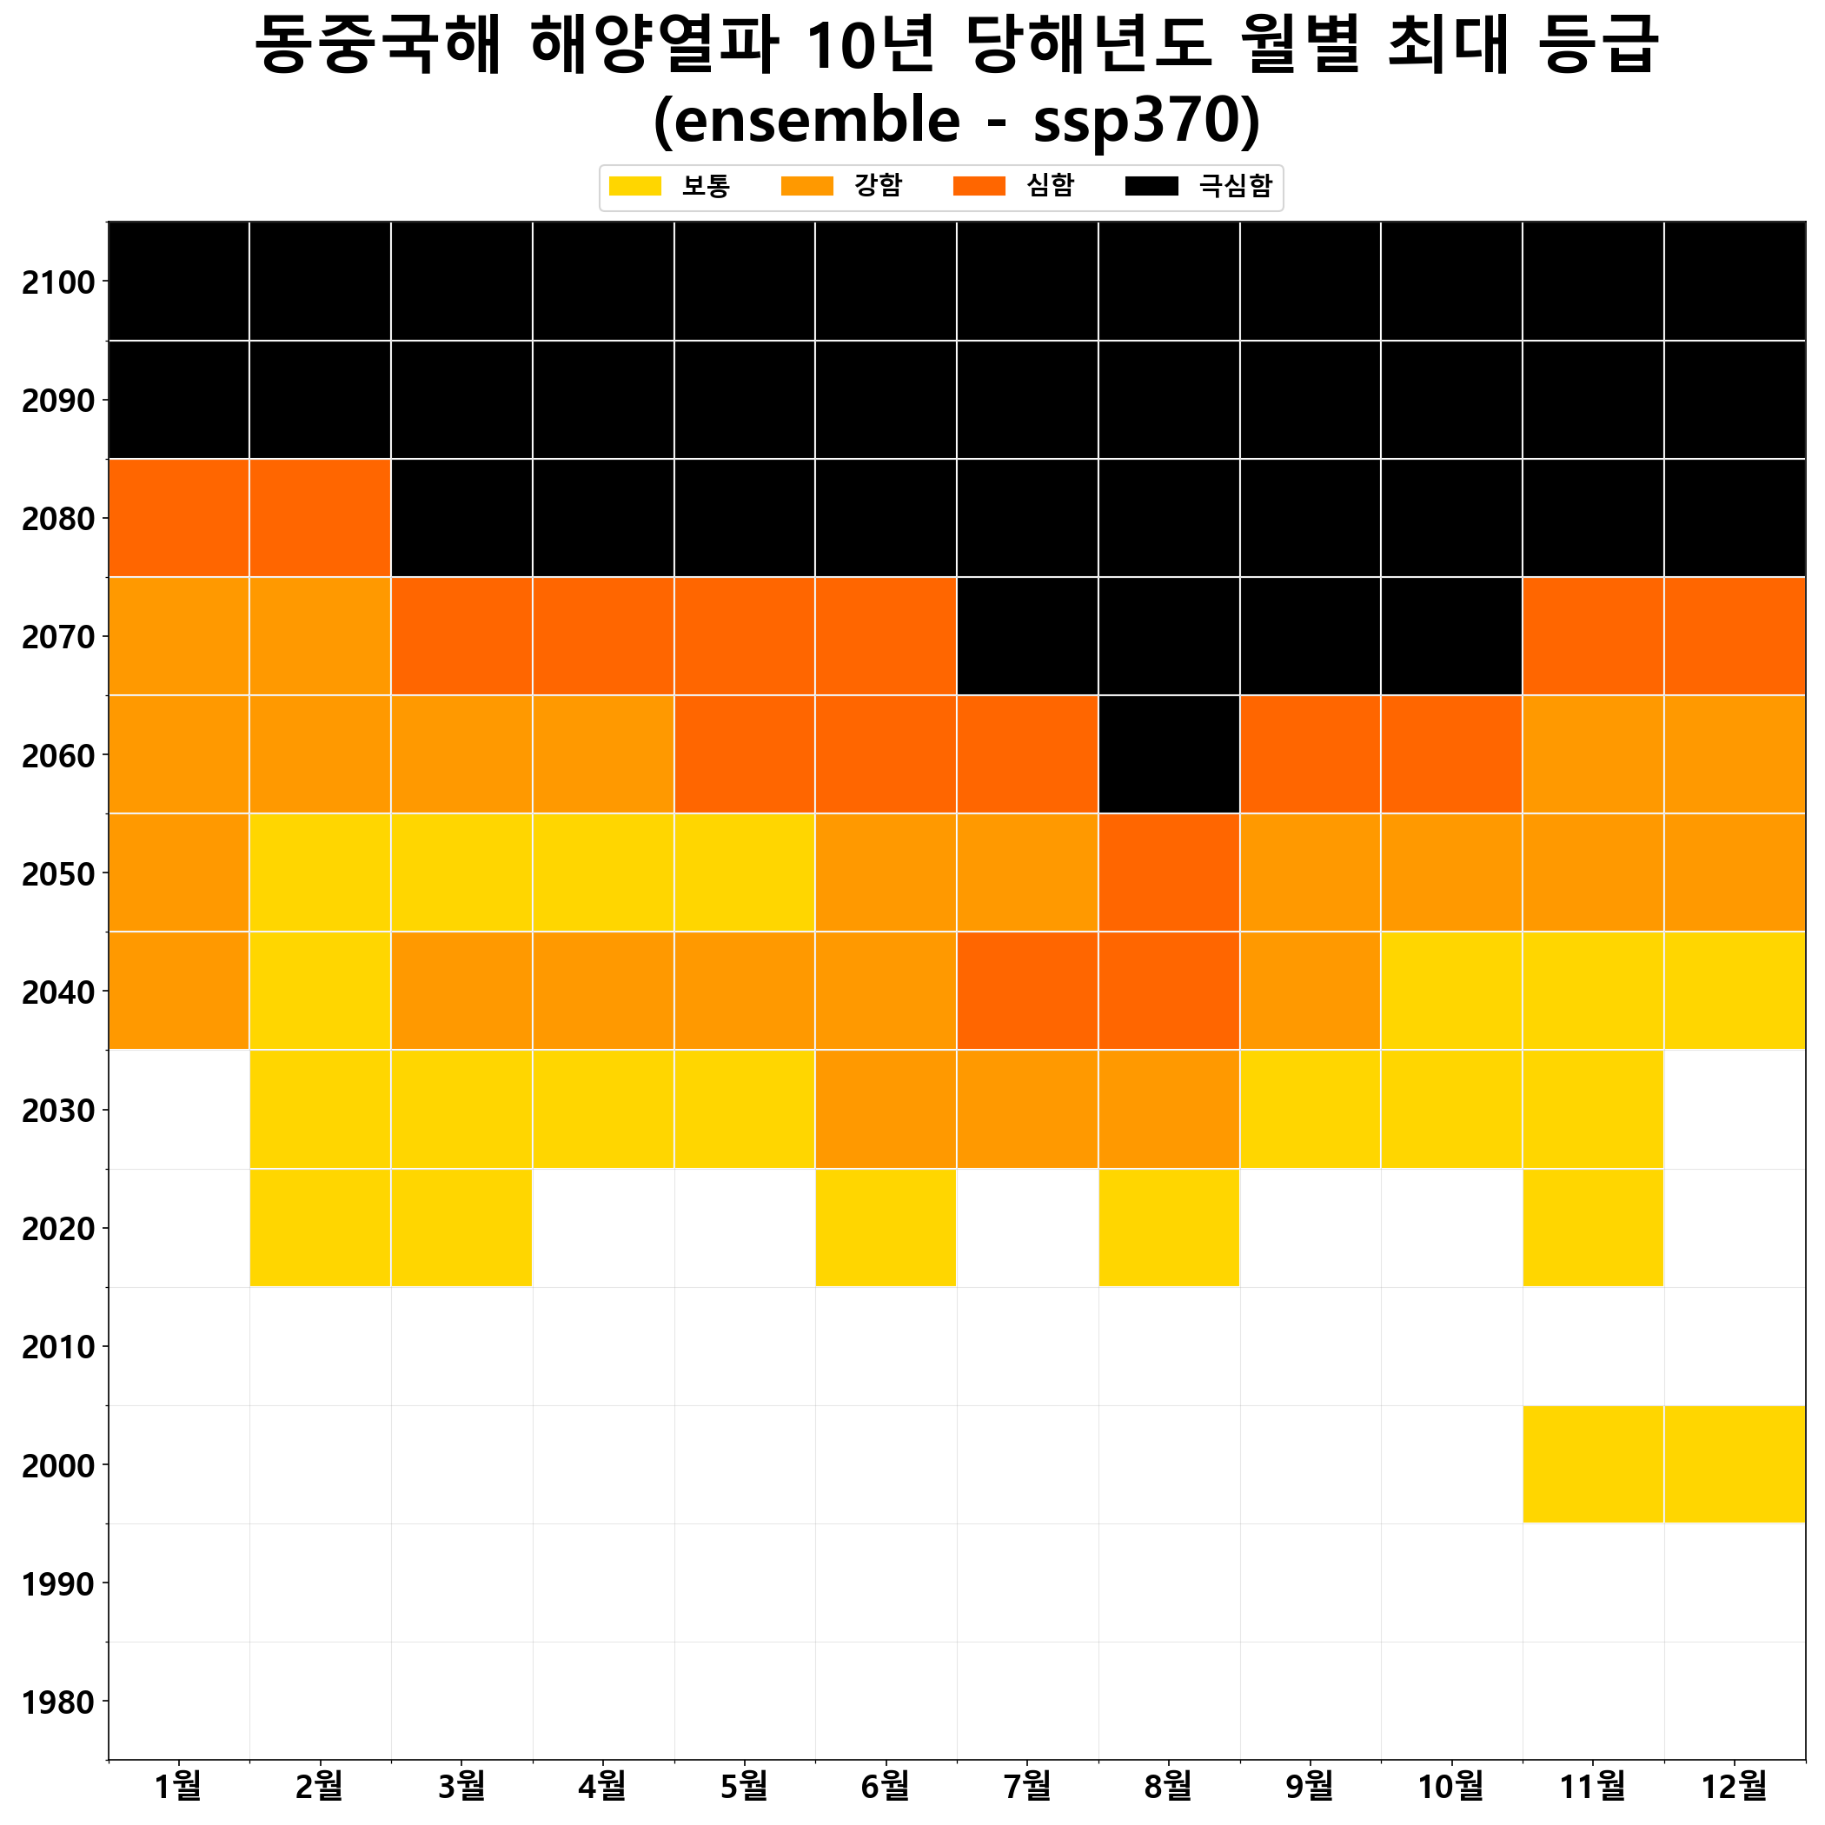

ssp370 | 동중국해

Slide 14
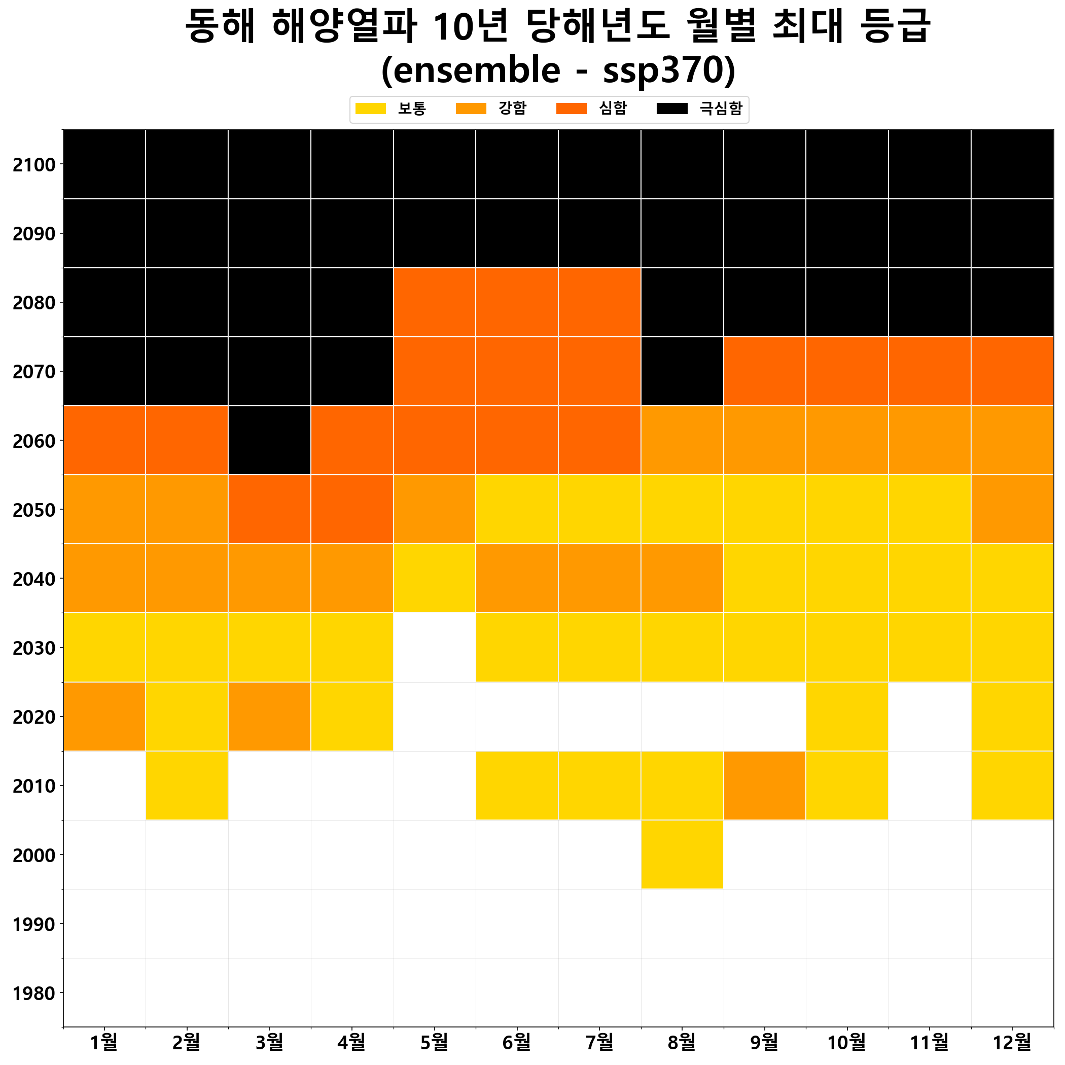

ssp370 | 동 해

Slide 15
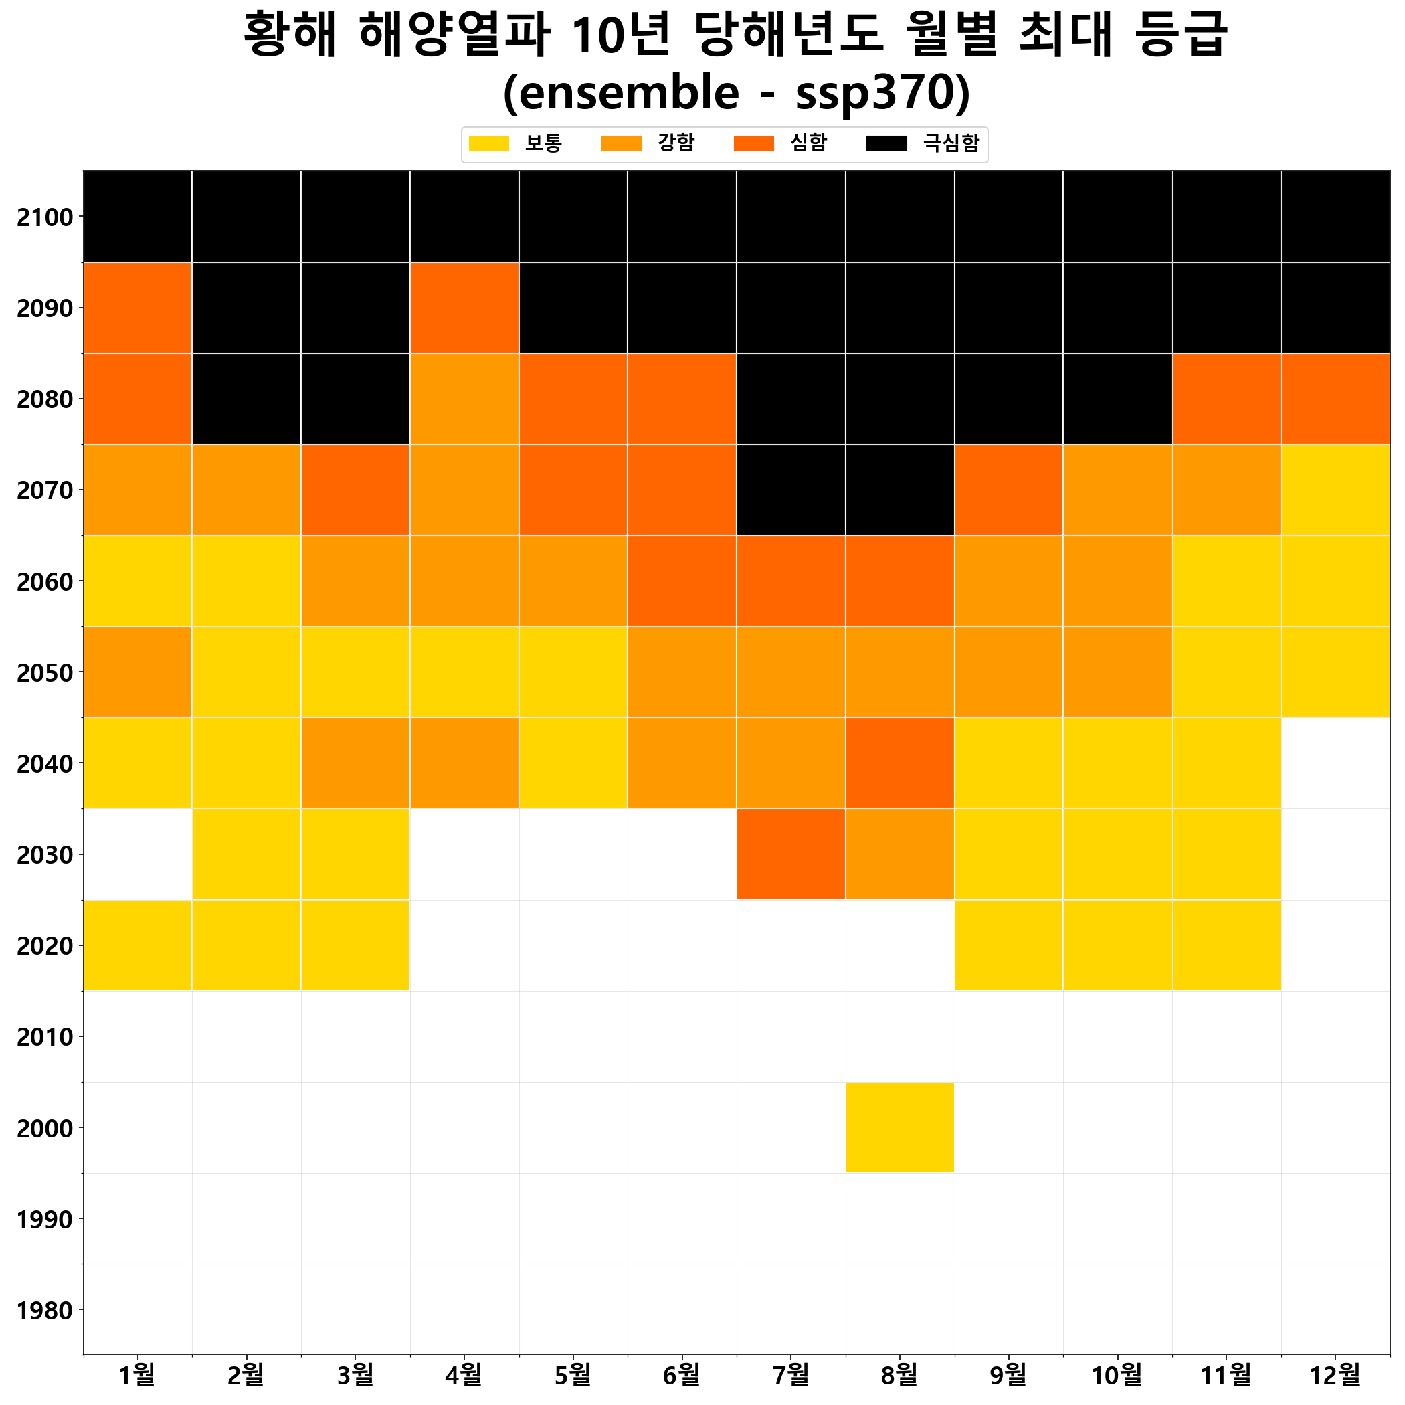

ssp370 | 황 해

Slide 16
해양열파 10년 당해년도 월별 최대 등급
ssp585

Slide 17
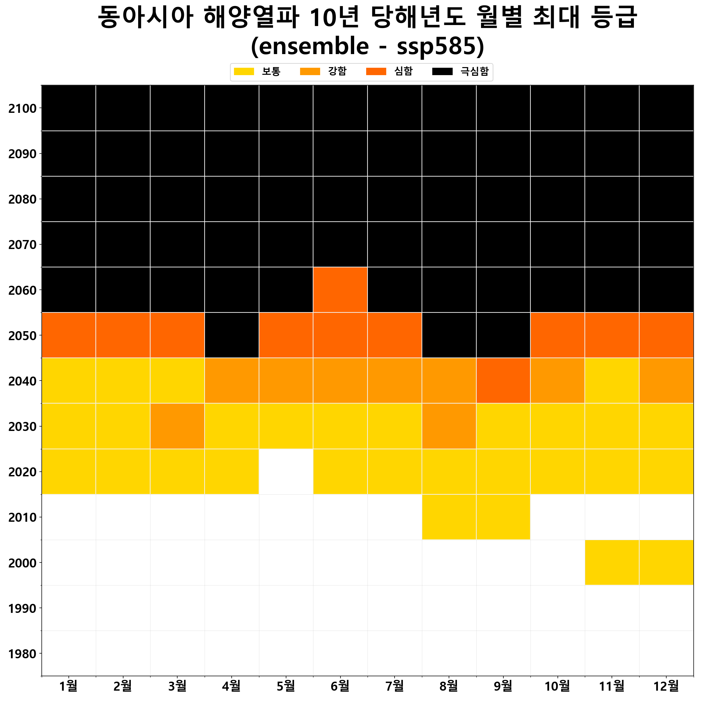
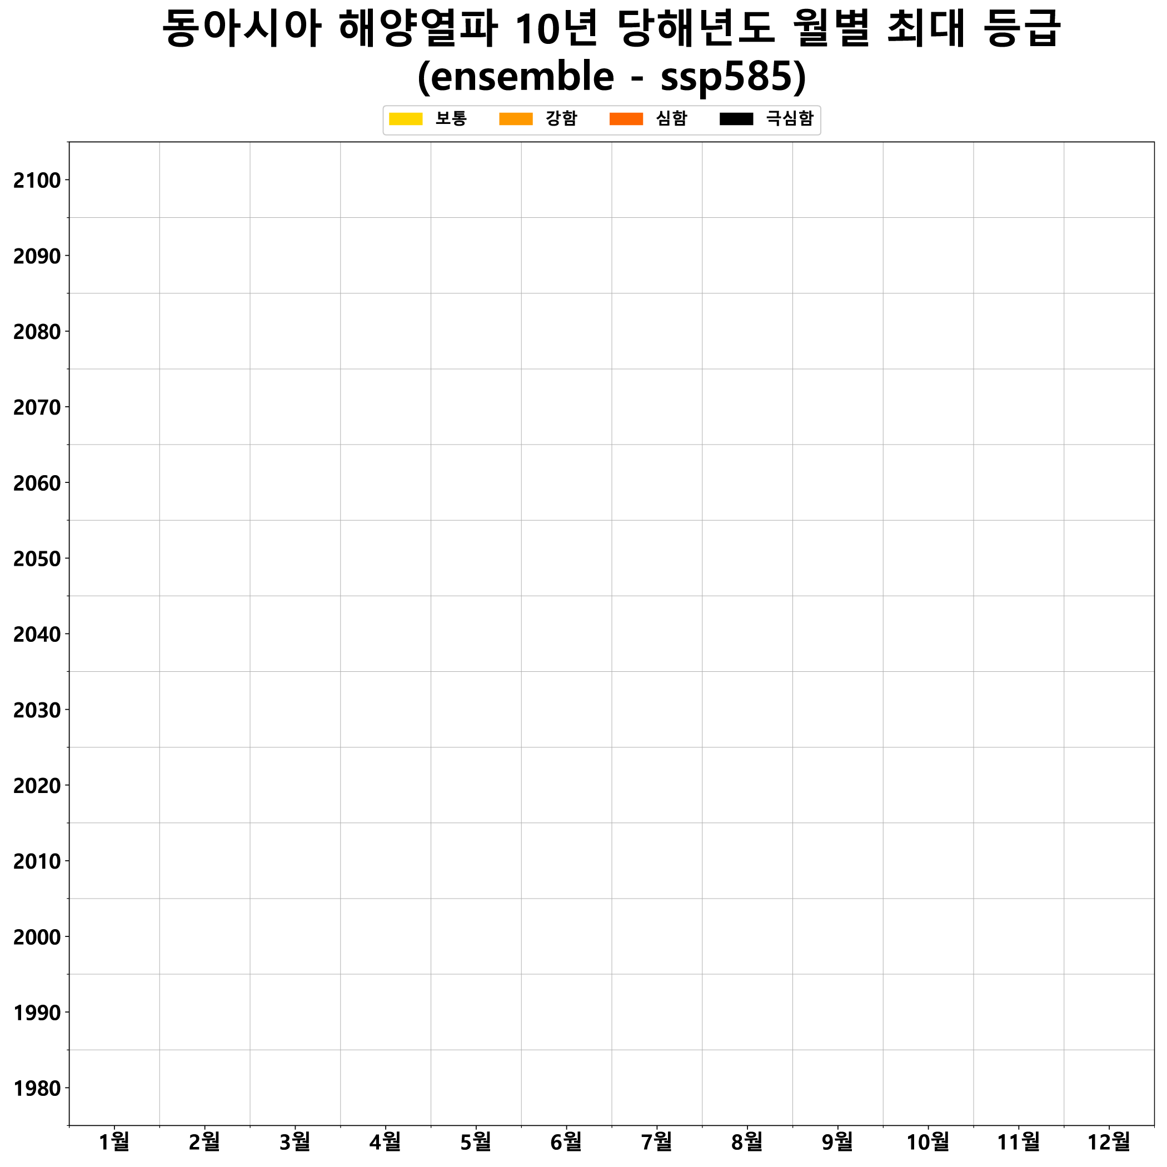
ssp585 | 동아시아

Slide 18
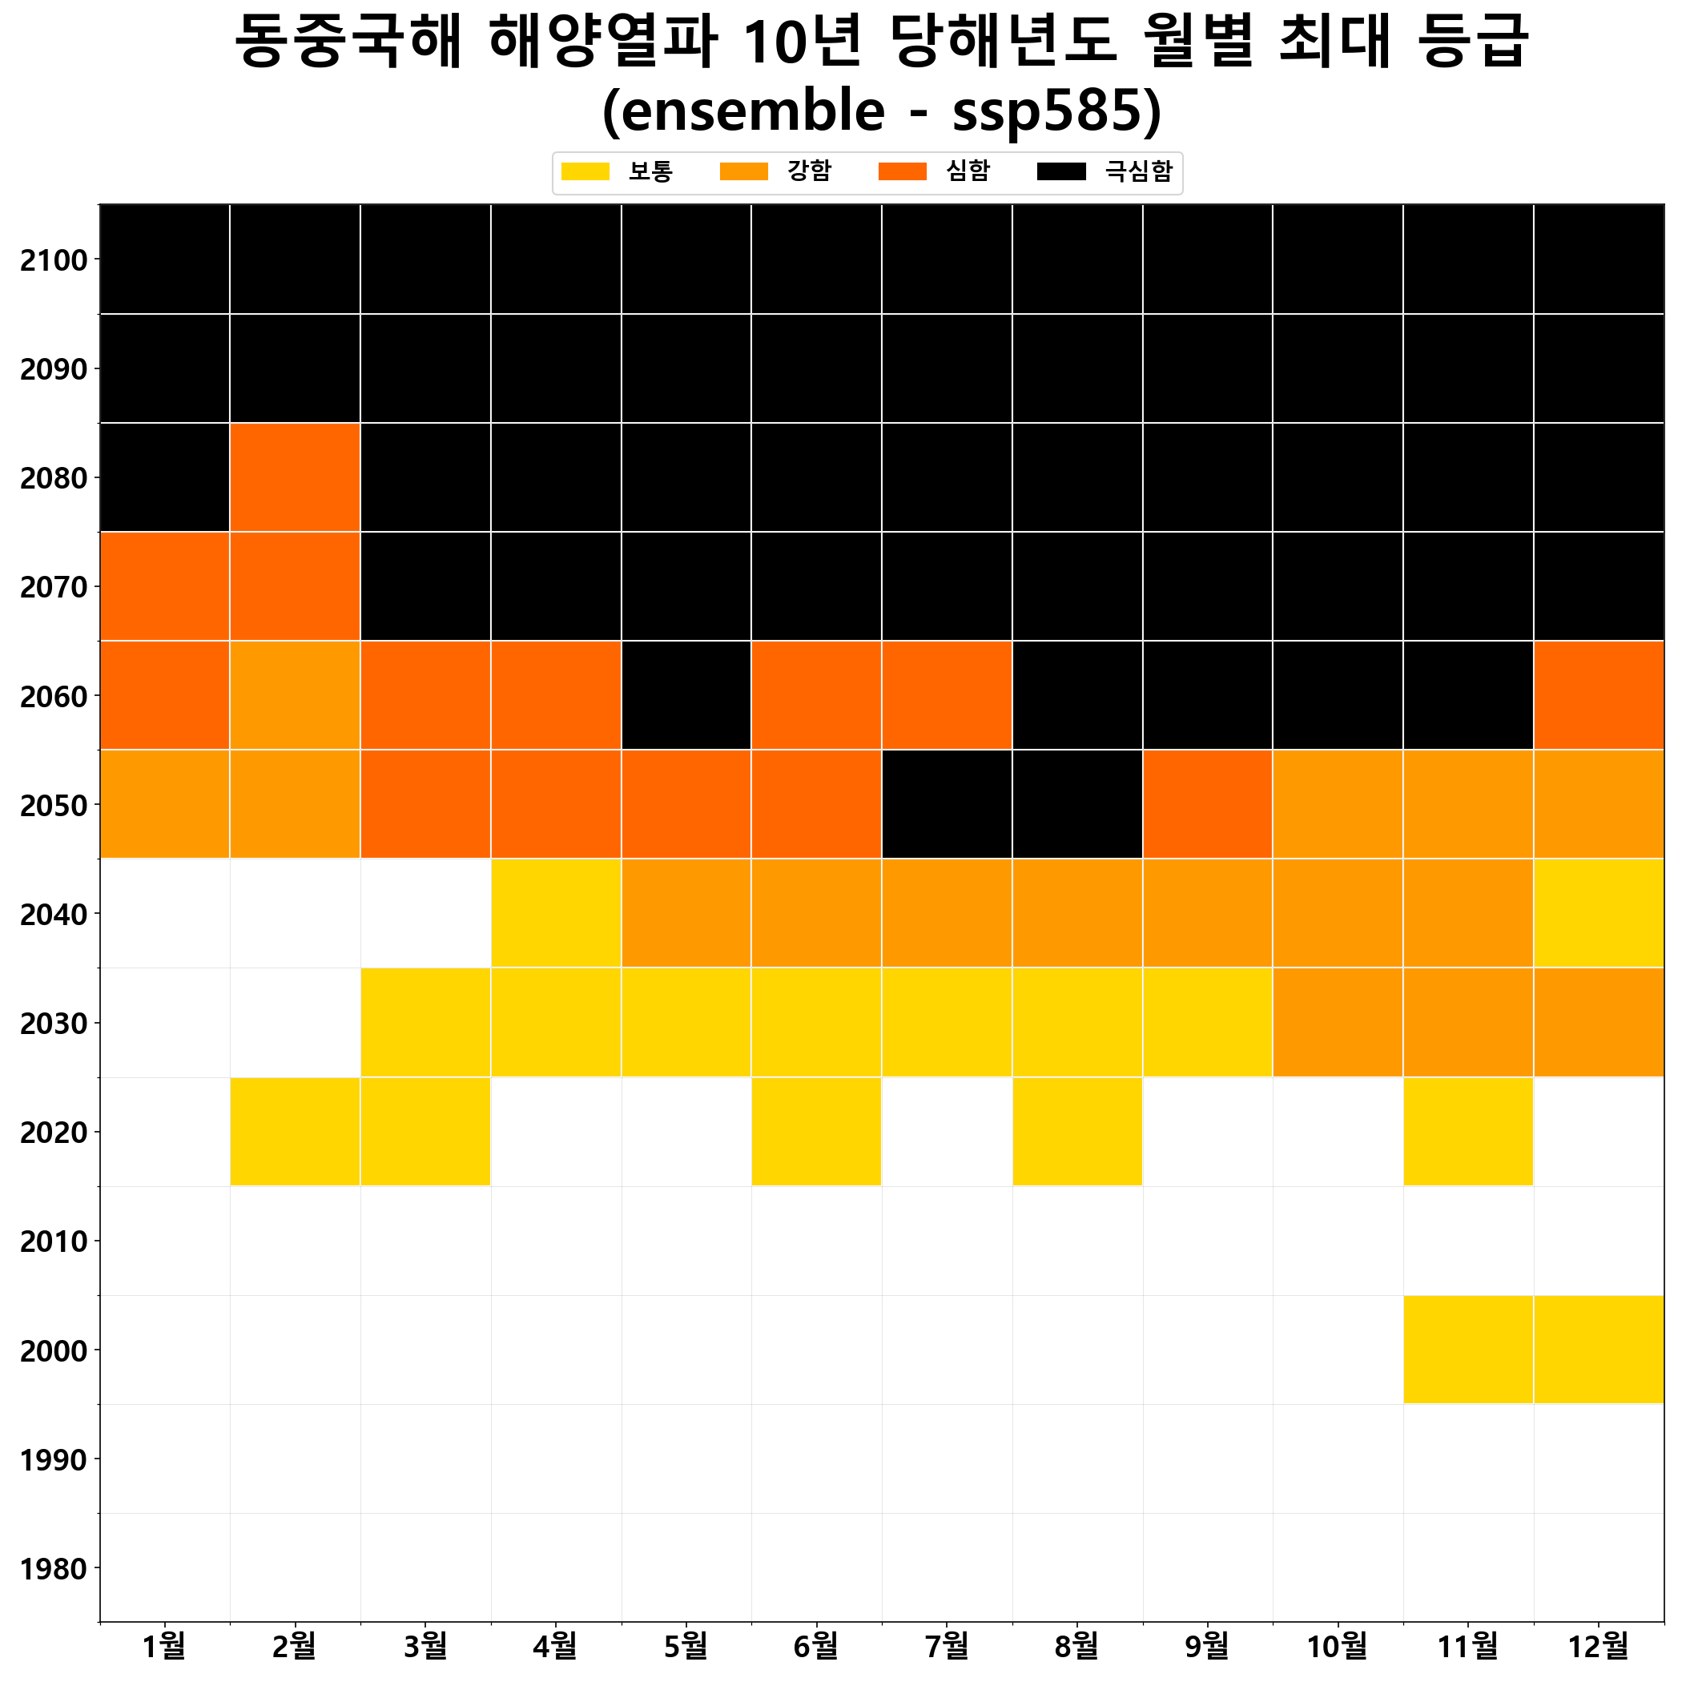

ssp585 | 동중국해

Slide 19
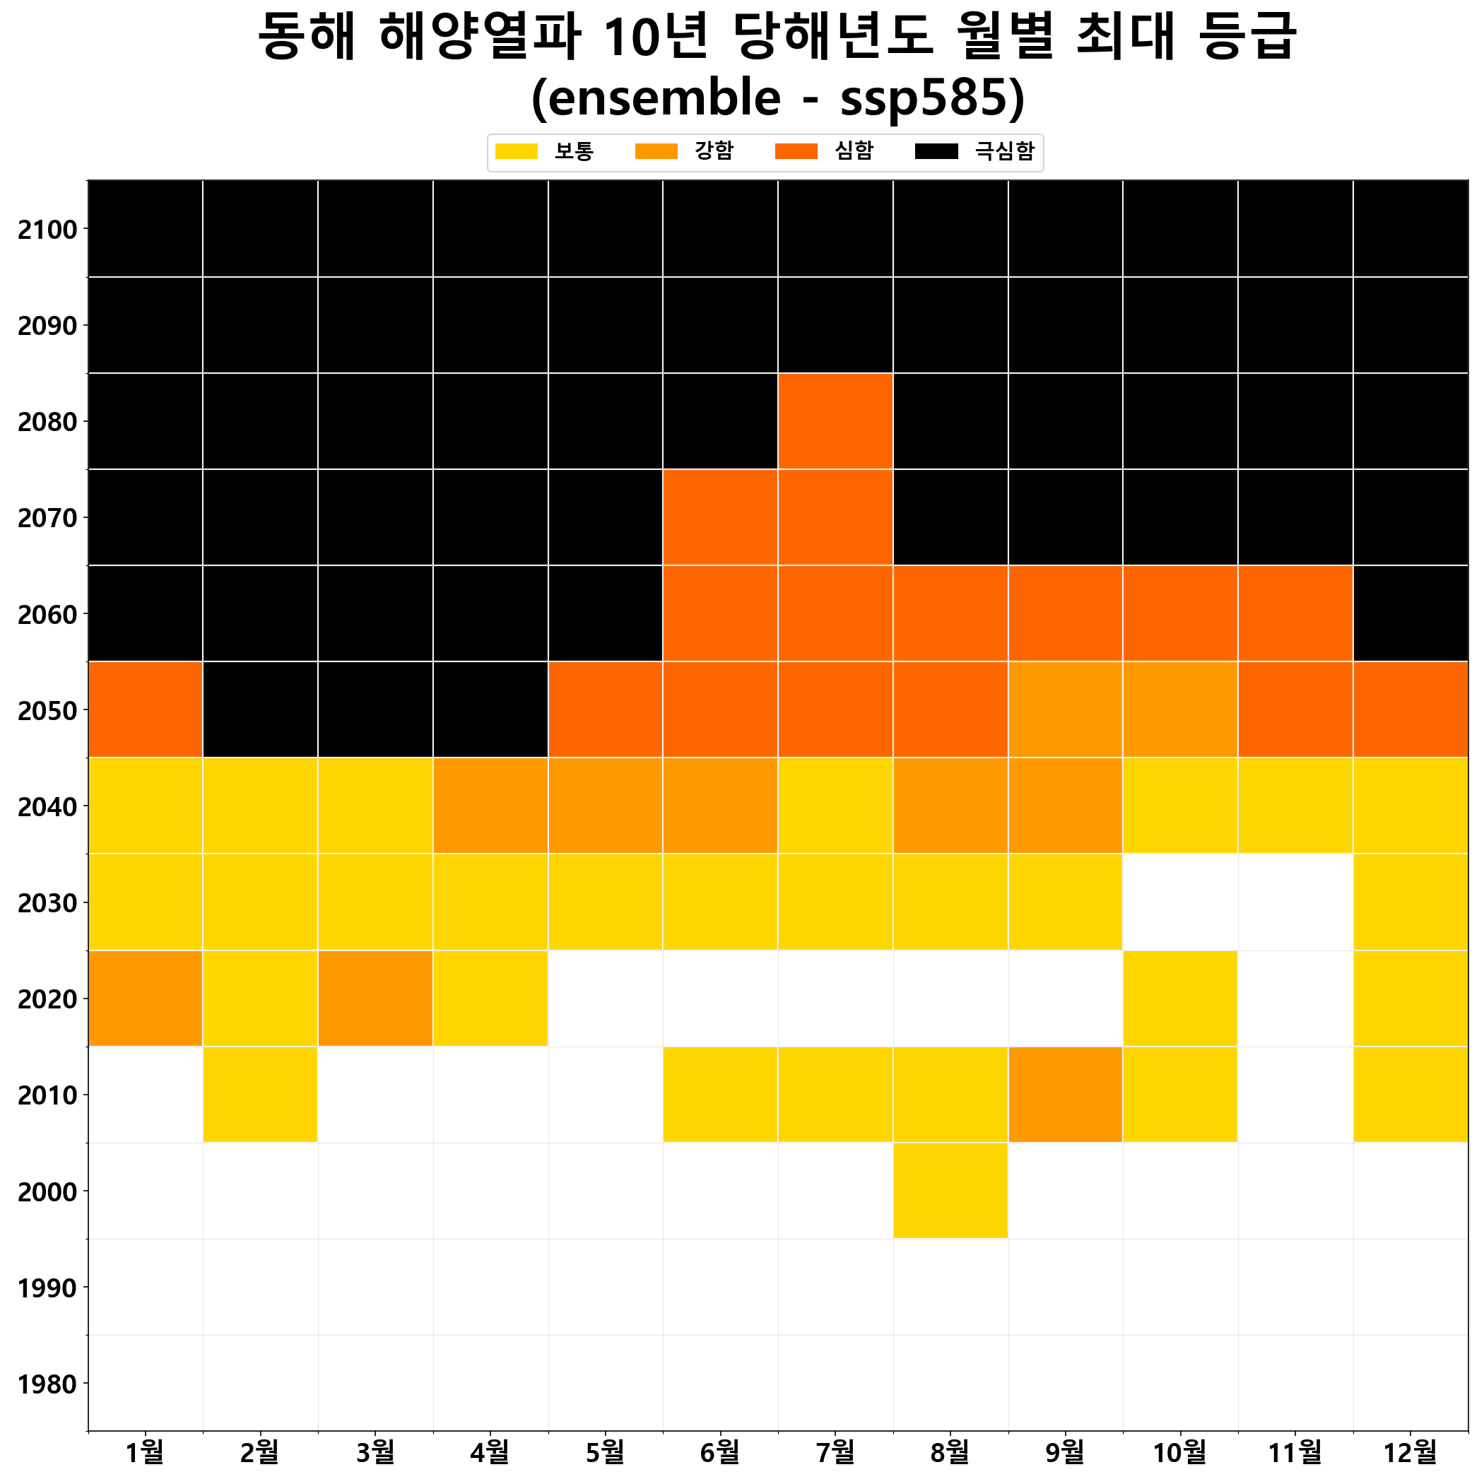

ssp585 | 동 해

Slide 20
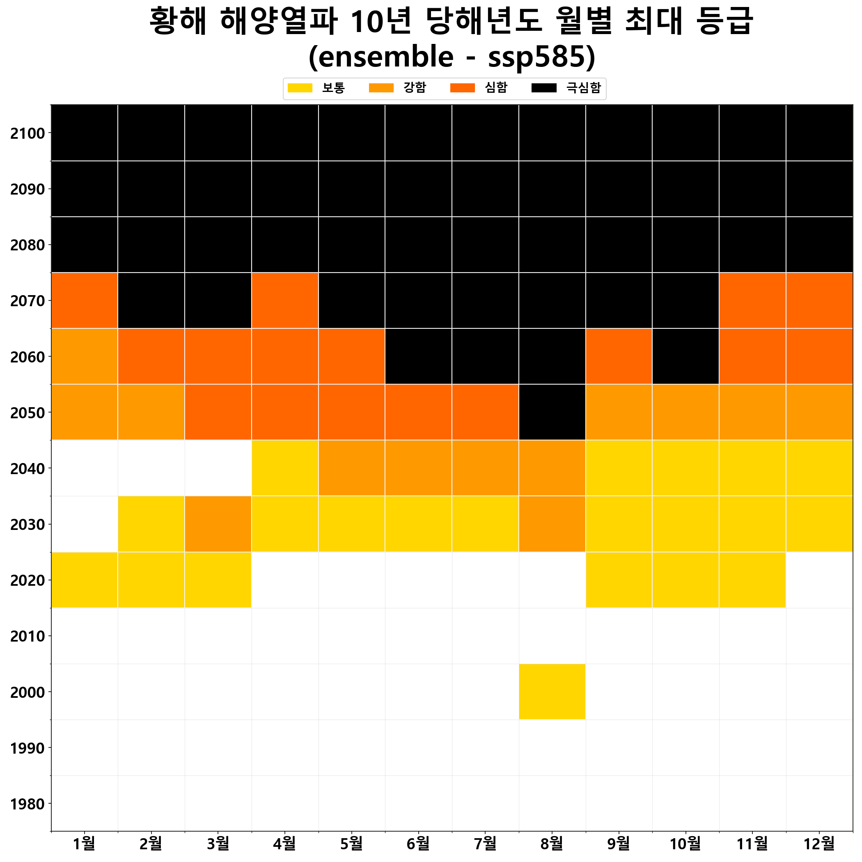

ssp585 | 황 해

